Slide 1


BLAUWDRUK
BELEIDSPLANNEN VOOR VERENIGINGEN
→ Introductie

Slide 2

BLAUWDRUK
INTRODUCTIE
Beste verenigingsbestuurder,
Als bestuurder ben je verantwoordelijk voor het beleid van jouw hockeyvereniging. We waarderen het ontzettend dat jij die taak op je hebt genomen.
Mede door mensen zoals jij, hebben we in Nederland sterke verenigingen die zorgen voor een fantastische hockeyinfrastructuur. Het besturen van een vereniging is erg leuk, maar niet altijd makkelijk. Het uitschrijven van het juiste beleid kan al een uitdaging zijn, laat staan de uitvoering ervan.
Hoe zorg je ervoor dat je als bestuur blijft besturen en niet vervalt in operationele zaken? Hoe zorg je ervoor dat jouw vereniging meegaat met de tijd? Wat staat er in een technisch beleidsplan? Deze ‘Blauwdruk Verenigingsbeleid’ helpt bij het beantwoorden van deze vragen.
Beleid op papier is geen wondermiddel. Beleid helpt je wel bij het aanbrengen van structuur en het geven van richting en continuïteit binnen je organisatie. Het maakt de besluitvorming gemakkelijker en zorgt daardoor voor efficiëntie. Daarnaast maakt het verantwoordelijkheden duidelijk.
Om je te helpen met het formuleren van beleid, hebben we deze blauwdruk ontwikkeld. Dit document is een voorbeeld van hoe het beleid van jouw vereniging eruit kan zien. We hebben onze adviezen op basis van kennis, onderzoeksdata en ervaring verwerkt in dit document. Het biedt handvatten, maar zet ook aan tot het maken van keuzes op basis van de identiteit van jouw vereniging. Immers, wij hebben kennis over hockey, data over hockeyontwikkeling en het overzicht van alle 328 hockeyverenigingen in Nederland. Maar jij weet alles over jouw vereniging: het unieke karakter, de mensen die er rondlopen, het gevoel in het clubhuis en de omgeving waarin zij zich bevindt.
We snappen dat elke vereniging uniek is en dat beleid voorschrijven erg lastig is. Dat is niet ons doel. Het document biedt handvatten en zet je aan het denken. Daarmee helpt dit document je om tot een gedegen en volledig beleid te komen, dat precies bij jouw vereniging past.
Haal uit deze blauwdruk wat jouw vereniging nodig heeft en bouw op jullie eigen tempo aan een sterk beleid. De KNHB helpt je graag verder. Zo blijven we samen in de aanval! Dát is hockey.
Erik Gerritsen
→ Leeswijzer
disclaimer

Slide 3
BLAUWDRUK
→ Leeswijzer
DISCLAIMER
Zoals aangegeven is de blauwdruk een voorbeeld van hoe het beleid op een vereniging eruit kan zien. Op basis van kennis, (onderzoeks)data en ervaring geven wij adviezen. De blauwdruk biedt handvatten, maar zet ook aan tot het maken van keuzes op basis van de identiteit van de vereniging aangezien iedere vereniging uniek is. Het is aan de verenigingen om deze keuzes te maken.
De informatie in de Blauwdruk Verenigingsbeleid is uitsluitend bedoeld als algemene informatie en voor algemeen gebruik. Er kunnen geen rechten aan de informatie worden ontleend.
Hoewel de verstrekte informatie met de grootst mogelijke zorgvuldigheid is samengesteld kan het zo zijn dat de informatie niet compleet, niet actueel, niet juist en/of niet accuraat is op het moment van raadpleging. Het is dan ook niet zeker dat de informatie (één op één) toepasbaar is in jouw situatie of voor jouw hockeyvereniging.
De KNHB behoudt zich het recht voor de informatie te allen tijde te wijzigen zonder hiervan nadere aankondiging te doen. Gebruik van de informatie uit de Blauwdruk Verenigingsbeleid vindt dan ook plaats voor eigen rekening en risico. De KNHB aanvaardt geen aansprakelijkheid voor schade, van welke aard dan ook, die het gevolg is van handelen en/of beslissingen die zijn gebaseerd op de informatie afkomstig uit de Blauwdruk Verenigingsbeleid.
Kom je iets tegen dat niet duidelijk, niet juist of verouderd is? Of ontbreekt er naar jouw idee informatie? Neem dan contact met ons op. Wij stellen jouw reactie zeer op prijs.
Bepaalde (hyper)links in de Blauwdruk Verenigingsbeleid leiden naar externe websites en/of applicaties. Deze zijn louter ter informatie van de bezoeker opgenomen. Hoewel de externe websites met zorg zijn geselecteerd, wordt niet ingestaan voor de inhoud en het functioneren daarvan, noch voor de kwaliteit van eventuele producten of diensten die daarop worden aangeboden.
Alle rechten op de inhoud (onder meer teksten en afbeeldingen) van de Blauwdruk Verenigingsbeleid blijven te allen tijde voorbehouden aan de KNHB, dan wel haar licentiegevers. Het is niet toegestaan informatie op deze internetsite te kopiëren, downloaden of op enigerlei wijze openbaar te maken, verspreiden of vermenigvuldigen zonder voorafgaande schriftelijke toestemming. Je mag de informatie uit de Blauwdruk Verenigingsbeleid wel afdrukken en/of downloaden voor eigen persoonlijk gebruik c.q. gebruik binnen jouw hockeyvereniging, of indien bij de informatie expliciet staat aangegeven dat hergebruik wel is toegestaan.

Slide 4
BLAUWDRUK
LEESWIJZER
Samenvatting
Start bij visie en strategie, want daarop bouw je de rest van je beleid.
Het zijn onze adviezen, maar jij moet ze in jouw verenigingscontext plaatsen.
De blauwdruk is geschreven vanuit de wij-vorm. Dit maakt het mogelijk om onderdelen direct over te nemen. Echter, sommige onderdelen vragen om het maken van keuzes. Afhankelijk van factoren zoals de samenstelling van je vereniging, je omgeving en de behoeften van je leden, pas je de blauwdruk aan.
Je kunt kiezen welke hoofdstukken je volgt, afhankelijk van de behoeften van je vereniging. Wél is het een voorwaarde om eerst het hoofdstuk ‘Visie en strategie’ door te nemen voordat je aan andere thema's begint. Je beleid volgt immers uit je visie. Ter illustratie:
Als je ernaar streeft om de beste opleidingsclub van de regio te worden, met veel aandacht voor jeugd, dan zet je in het technisch beleid in op een brede trainersontwikkeling en zorg je er in het hoofdstuk ‘Basisstructuur’ voor dat je een jeugdbestuur creëert.
Als je populatie met name jonge ouders met kinderen is omdat je in een nieuwbouwwijk bent gevestigd, dan kan je inzetten op Funkey voor de jongste jeugd en Fithockey en/of Hockey 7s voor de ouders.
→ Aan de slag

Slide 5
BLAUWDRUK
BELEIDSPLANNEN VOOR VERENIGINGEN
VEILIGE &
INTEGERE SPORTOMGEVING
DAK
Deze blauwdruk biedt jou als bestuurder handvatten: een bouwtekening voor hoe verenigingsbeleid kan worden vormgegeven. Een brede fundering is hierbij essentieel: de basisstructuur is ingericht, de strategie is bepaald en de financiën zijn op orde. Wanneer de fundering staat, kan de kern worden neergezet: het ledenbeleid, het technisch beleid en het vrijwilligersbeleid. Een thema dat in alle onderdelen van deze kern terugkomt, is communicatie. Dit thema vormt de overkoepelende laag boven de kern. Een voorwaarde om dit alles uit te kunnen voeren, is een veilige en integere sportomgeving. Dit thema vormt dan ook het dak.
Er is natuurlijk ruimte voor uitbreiding: de kern kan worden aangevuld met andere thema’s mits de fundering hier sterk genoeg voor is. Zie het als het uitbouwen of verbeteren van het huis met nieuwe ruimtes en functies.
COMMUNICATIE
KERN
LEDENBELEID
TECHNISCH
BELEID
VRIJWILLIGERS
BELEID
→ Aan de slag
FUNDERING
BASIS
STRUCTUUR
STRATEGIE
FINANCIËN

Slide 6










KIES EEN THEMA
AAN DE SLAG
STRATEGIE
BASISSTRUCTUUR
FINANCIËN
LEDENBELEID
VRIJWILLIGERS
BELEID
VEILIGE & INTEGERE
SPORTOMGEVING
TECHNISCH BELEID
ARBITRAGE
COMMUNICATIE

Slide 7
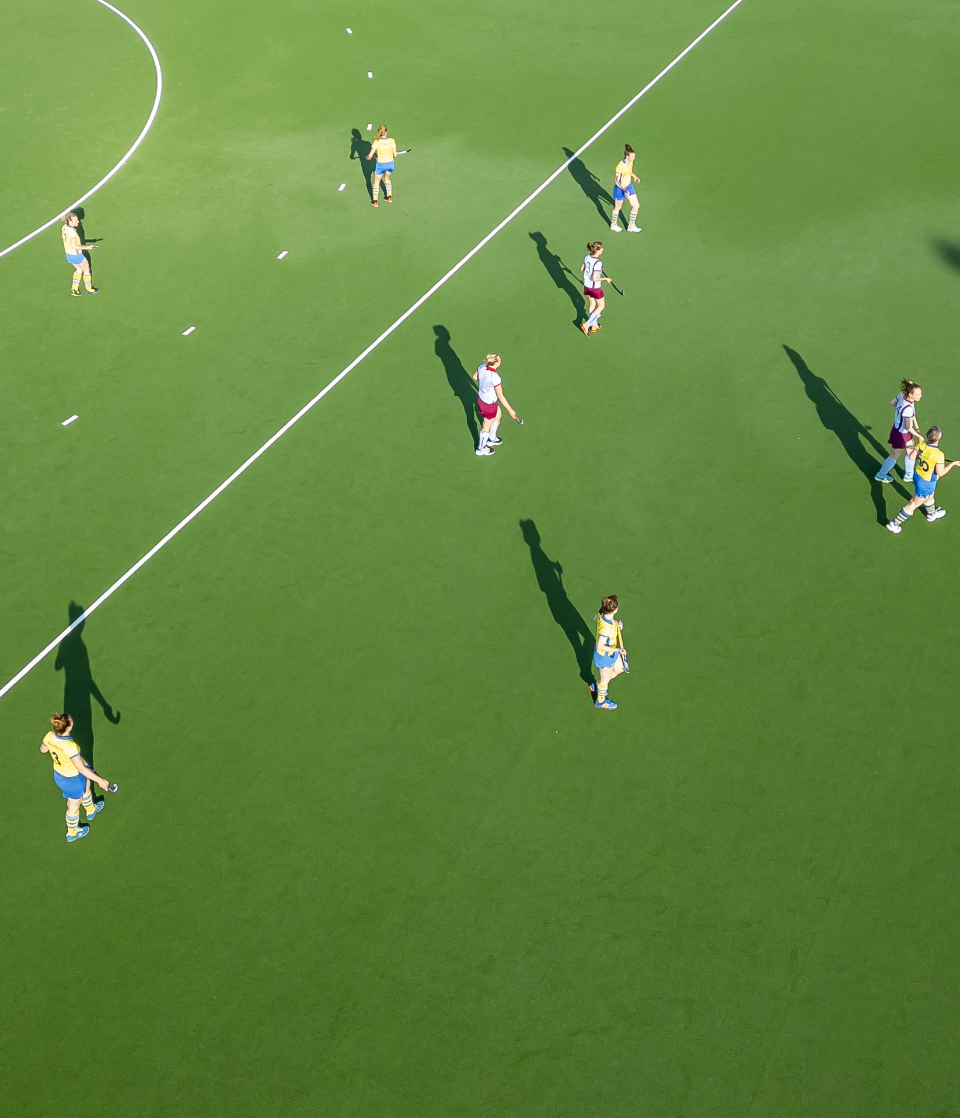

STRATEGIE
Het bepalen van jouw strategie, waar je als vereniging voor staat, heeft een directe invloed op alle andere beleidsstukken die je schrijft. Om het niet te theoretisch te maken, introduceren we drie verschillende verenigingen. Aan deze drie verenigingen hebben we voorbeelden gekoppeld van visies om het voor jou als bestuurder herkenbaarder te maken. Wat voor type vereniging je bent, heeft gevolgen voor de ambities. Hierbij is de ene niet beter dan de andere, maar kan je je als vereniging ontwikkelen.
→ Aan de slag

Slide 8
STRATEGIE
FUNCTIONELE CLUB
LERENDE CLUB
Wij zijn een functionele hockeyclub: we organiseren hockey en andere activiteiten. Wij hebben organisatiekracht en doen wat we moeten doen. De basis is op orde.
Visie: "Wij zijn een toegankelijke en betrouwbare hockeyclub, waar iedereen van alle leeftijden en niveaus kan genieten van hockey. We creëren een omgeving waarin hockey laagdrempelig en plezierig is."
We zijn een lerende hockeyclub: waar zowel spelers als trainers/coaches continu beter worden door een cultuur van evaluatie, feedback en ontwikkeling. Daarnaast spelen we in op onze omgeving om onze vereniging verder te ontwikkelen, we hebben ontwikkelkracht en doen waar we in geloven.
Visie: "Wij zijn een hockeyclub waarin de ontwikkeling van zowel onze hockeyers als de vrijwilligers als de wijk centraal staat. We zijn ons bewust van de maatschappelijke waarde van onze club. We bieden de ruimte om als hockeyer en als mens te groeien."
DOELGERICHTE CLUB
Wij zijn een doelgerichte hockeyclub: we hebben gemeenschappelijke doelen opgesteld en handelen daarnaar. We hebben verenigkracht en doen wat we willen doen.
Visie: "Wij zijn een hockeyclub met een duidelijke en gedragen strategie waarin we ons focussen op groei, zowel in sportieve prestaties als in ledenaantal. Daarom investeren we in het verbeteren van ons technisch en bestuurlijk kader en onze accommodatie."
←
→

Slide 9

STRATEGIE
Deze voorbeelden laten zien dat er een diversiteit aan verenigingen en ambities is en dat omgevingsfactoren en identiteit hierbij een belangrijke rol spelen. Om de voorbeelden verder te laden, hebben we voor twee beleidsthema’s ambities uitgewerkt voor de verschillende verenigingen.
Op die manier weet de interne organisatie (het bestuur, de commissies en de leden) waar we samen voor werken en op welke manier we dat gaan doen. Daarnaast wordt het voor externe partijen (zoals de gemeente, potentiële leden en partners) duidelijk wat onze kernwaarden zijn en wat de uniciteit van onze vereniging is. Daarmee kunnen we deze partijen verbinden aan onze vereniging.
Er zijn een aantal zaken van belang:
Wij kijken om ons heen: Wat maakt ons als vereniging uniek binnen de lokale context en de hockeycontext?;
We maken keuzes waardoor we focus hebben en houden;
We kijken vooruit en houden rekening met en spelen in op ontwikkelingen en kansen;
Onze strategie is gevormd door en voor leden en werkt daardoor verbindend;
Wij benutten beschikbare data en mensen vanuit zowel de vereniging als daarbuiten op basis van hun expertise.
Kortom: wij bekennen kleur en voeren dit door in onze strategie.
 | Vrijwilligers | Ledenbeleid
Functionele club | Onze vrijwilligerscommissie zorgt ervoor dat alle taken om het hockey te faciliteren kunnen worden uitgevoerd. | Ons hockeyaanbod sluit aan op de behoeften van onze huidige leden.
Doelgerichte club | Onze vrijwilligerscommissie werkt op basis van een meerjarenplan hoe onze vrijwilligers in te zetten om onze ambities te behalen. | Ons (hockey)aanbod sluit aan op de behoeften van onze huidige en potentiële leden.
Lerende club | Onze vrijwilligerscommissie richt zich op het welzijn en de ontwikkeling van onze vrijwilligers om hen aan onze vereniging te blijven binden. | Ons (hockey)aanbod past bij de wisselende behoeften van onze huidige en potentiële leden en heeft meerwaarde voor onze wijk.
Aan de slag!
Wij hebben een missie, visie en strategie 2030 die zijn geformuleerd met en door onze leden, rekening houdend met de context waarin wij ons bevinden. Onze missie sluit aan op de missie van de KNHB: de KNHB en haar verenigingen zorgen samen voor hockeyplezier en -ontmoeting in Nederland voor hockeyers en fans. Onze visie laat zien wat wij als vereniging willen bereiken. Onze strategie bepaalt hoe we daar komen.
…
←
→

Slide 10
STRATEGIE
Op die manier weet de interne organisatie (het bestuur, de commissies en de leden) waar we samen voor werken en op welke manier we dat gaan doen. Daarnaast wordt het voor externe partijen (zoals de gemeente, potentiële leden en partners) duidelijk wat onze kernwaarden zijn en wat de uniciteit van onze vereniging is. Daarmee kunnen we deze partijen verbinden aan onze vereniging.
Er zijn een aantal zaken van belang:
Wij kijken om ons heen: Wat maakt ons als vereniging uniek binnen de lokale context en de hockeycontext?;
We maken keuzes waardoor we focus hebben en houden;
We kijken vooruit en houden rekening met en spelen in op ontwikkelingen en kansen;
Onze strategie is gevormd door en voor leden en werkt daardoor verbindend;
Wij benutten beschikbare data en mensen vanuit zowel de vereniging als daarbuiten op basis van hun expertise.
Kortom: wij bekennen kleur en voeren dit door in onze strategie.
Wij laten ons adviseren door relevante organisaties zoals de gemeente, de KNHB en sport- en hockeyverenigingen in onze lokale/regionale context.
←
→

Slide 11
STRATEGIE
…
Visie
Onze visie gaat over het toekomstbeeld van onze vereniging. Om tot een visie te komen hebben wij als bestuur gebruik gemaakt van de uitkomsten van de ledenenquête van de KNHB, je SWOT-analyse en zijn gesprekken gevoerd met diverse leden en vrijwilligers en hebben we gebruik gemaakt van verschillende informatiebronnen zoals data uit (lokale en landelijke) onderzoeken. Als bestuur zijn we verantwoordelijk voor het opstellen en bewaken van deze visie.
Ambities
Onze ambities dragen bij aan het behalen van onze visie. Hierbij ligt onze stip op de horizon op vijf jaar. Om tot deze ambities te komen hebben wij als bestuur gebruik gemaakt van beschikbare informatie vanuit de leden, de interne organisatie en de KNHB. Jaarlijks houden we onze ambities tegen het licht en sturen bij waar dat nodig is.
Doelen
Aan elke ambitie koppelen wij doelen die binnen één tot twee jaar worden behaald. De commissies stellen deze doelen in samenspraak met het verantwoordelijke bestuurslid op. Deze doelen en de voortgang hiervan presenteren zij tijdens de ALV.
Acties
Om onze doelen te behalen, stellen de commissies een actieplan op en voeren deze uit samen met andere betrokkenen binnen de vereniging. Het actieplan is gericht op een seizoenshelft, zodat tijdens de winterstop eventueel kan worden bijgestuurd.
Elke vereniging is uniek
Elke vereniging is uniek. Dat betekent ook dat visies en ambities sterk uiteen kunnen lopen: van focus op de basis, tot sportieve prestaties, maatschappelijke betrokkenheid of een hechte clubcultuur.
Gebruik deze voorbeelden om samen met jouw vereniging te bepalen waar je nu staat en waar je naartoe wilt. Laat je inspireren, bespreek wat past bij jullie context, situatie en ambities, en werk samen aan een toekomstvisie die recht doet aan de identiteit en mogelijkheden van jullie vereniging.
←
→

Slide 12
STRATEGIE
Visie
Onze visie gaat over het toekomstbeeld van onze vereniging. Om tot een visie te komen hebben wij als bestuur gebruik gemaakt van de uitkomsten van de ledenenquête van de KNHB , je SWOT-analyse en zijn gesprekken gevoerd met diverse leden en vrijwilligers en hebben we gebruik gemaakt van verschillende informatiebronnen zoals data uit (lokale en landelijke) onderzoeken. Als bestuur zijn we verantwoordelijk voor het opstellen en bewaken van deze visie.
Ambities
Onze ambities dragen bij aan het behalen van onze visie. Hierbij ligt onze stip op de horizon op vijf jaar. Om tot deze ambities te komen hebben wij als bestuur gebruik gemaakt van beschikbare informatie vanuit de leden, de interne organisatie en de KNHB. Jaarlijks houden we onze ambities tegen het licht en sturen bij waar dat nodig is.
Doelen
Aan elke ambitie koppelen wij doelen die binnen één tot twee jaar worden behaald. De commissies stellen deze doelen in samenspraak met het verantwoordelijke bestuurslid op. Deze doelen en de voortgang hiervan presenteren zij tijdens de ALV.
Over een visie moet je goed nadenken, maar let op dat het ook geen eindeloze studie wordt.
←
→

Slide 13
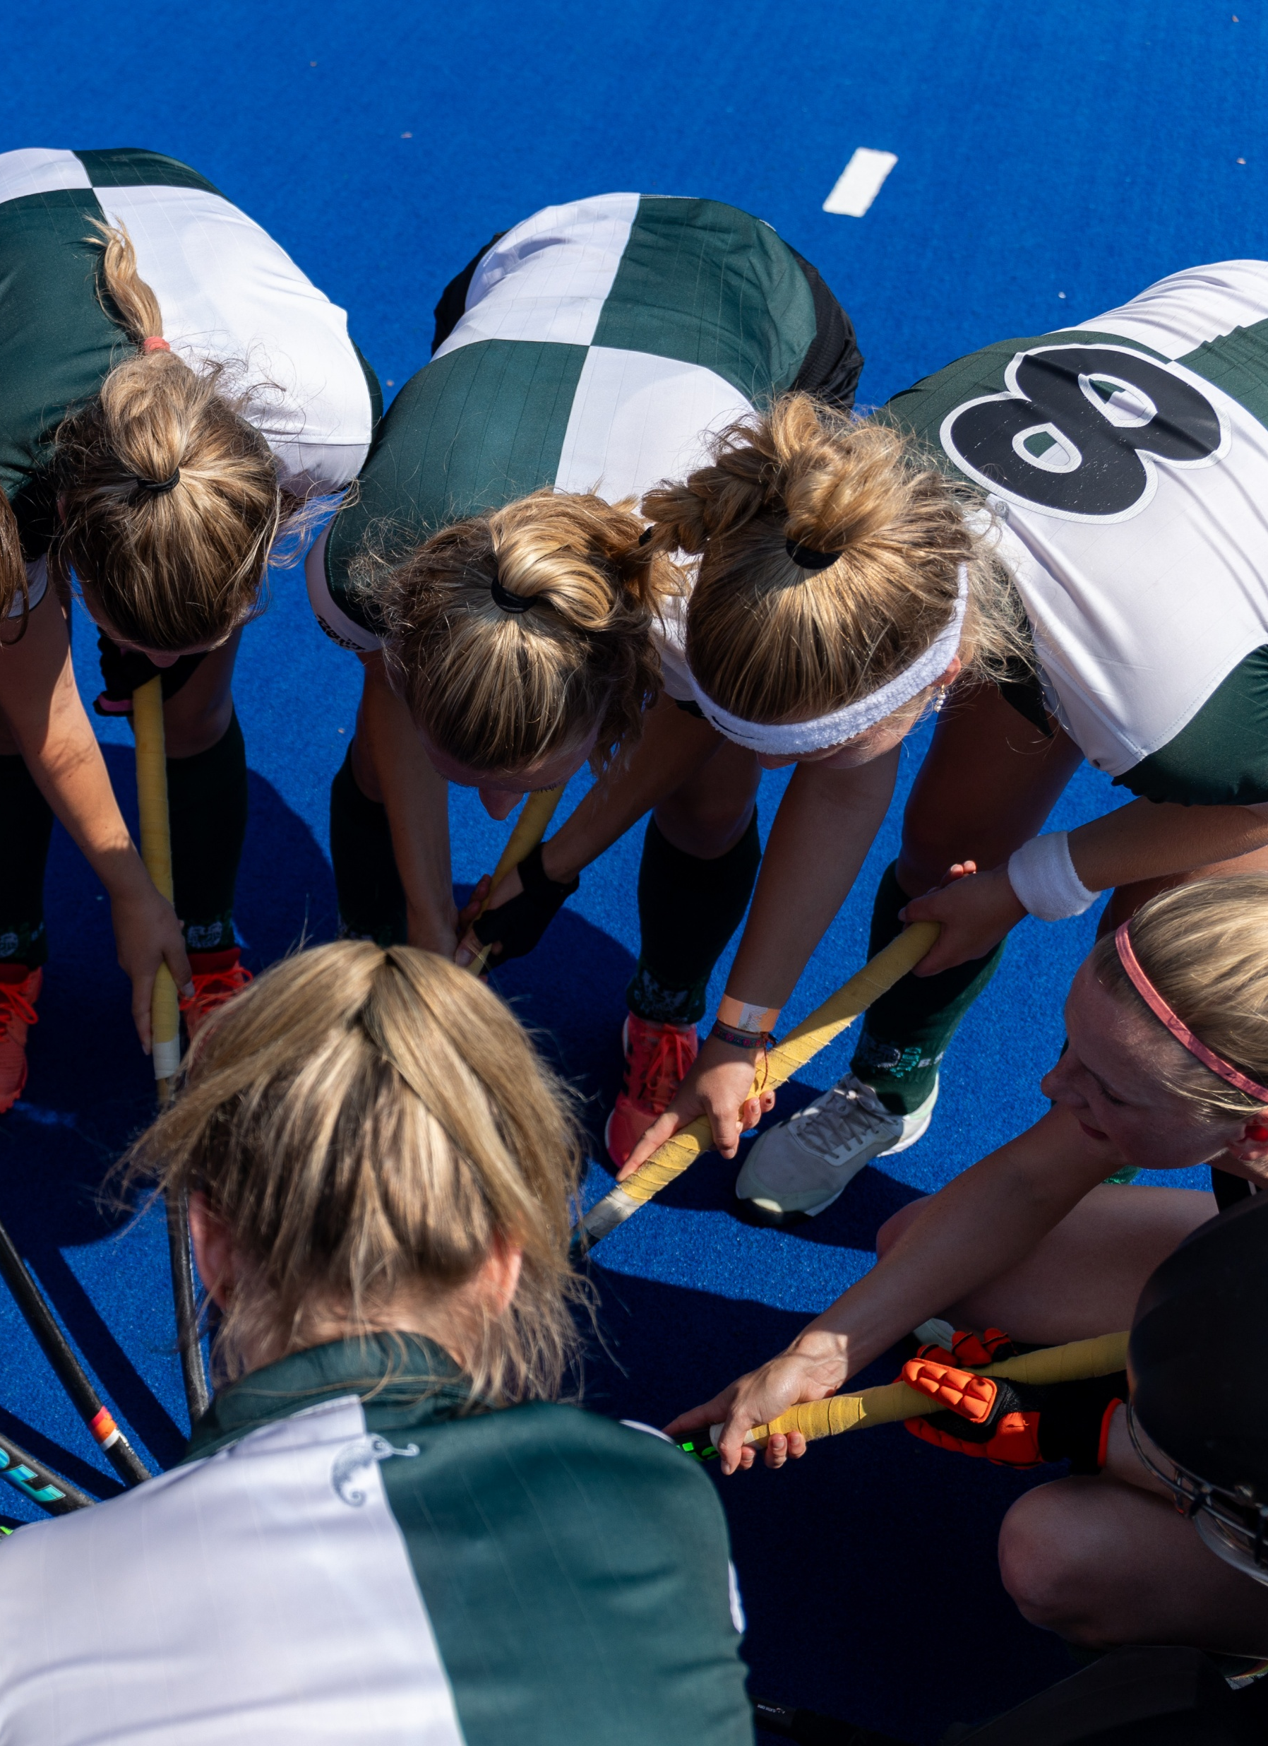
BASIS
STRUCTUUR
Om onze vereniging zo goed mogelijk te laten functioneren is het belangrijk dat we een bepaalde structuur hanteren. Die basisstructuur hebben we hieronder uitgeschreven. Deze structuur draagt bij aan transparantie ten aanzien van rollen en verantwoordelijkheden, wettelijke naleving, continuïteit binnen de vereniging en zorgt voor stabiliteit en efficiëntie binnen de vereniging.
→ Aan de slag

Slide 14
BASISSTRUCTUUR
DOELEN:
Er is een aantal zaken van belang voor onze basisstructuur:
Onze verenigingsstructuur is ingericht op basis van onze missie, visie en kernwaarden;
We houden ons hierbij aan de juridische verplichtingen;
We kijken regelmatig of de structuur nog past bij de huidige activiteiten en uitdagingen van onze vereniging.
BESTUUR
wij onderscheiden ons als vereniging door
onze missie en visie duidelijk uit te dragen.
COMMISSIES
we denken na over de multi-inzetbaarheid van ons verenigingscomplex.
BEROEPSKRACHTEN
ALV
we realiseren ons dat het niet alleen maar om hockey draait; er zijn meerdere manieren.
vanuit deze missie en visie bepalen we
voor welke doelgroepen wij er willen zijn.
ORGANOGRAM
STATUTEN
vanuit deze missie en visie bepalen we
voor welke doelgroepen wij er willen zijn.
we kijken hierbij goed
naar de lokale context.
REGLEMENT
GEDRAGSCODE
we kijken hierbij goed
naar de lokale context.
we kijken hierbij goed
naar de lokale context.
CODE GOED SPORTBESTUUR
we kijken hierbij goed
naar de lokale context.
←
→

Slide 15
BASISSTRUCTUUR
Bestuur
Ons bestuur bestaat in ieder geval uit een voorzitter, een vice-voorzitter, een penningmeester en een secretaris. De overige bestuursfuncties komen voort uit onze visie, ambities en kernwaarden. We herijken de bestuurssamenstelling elke drie jaar, om te kijken of deze nog aansluit bij de behoeften van onze leden en de capaciteiten van de bestuurders.
Bij de zoektocht naar een nieuw bestuurslid kijken we naar iemands persoonlijke kwaliteiten en naar persoonlijkheidsprofielen, met als doel een complementair bestuur te formeren. Zo past iemand met een pedagogische achtergrond bijvoorbeeld goed bij de portefeuille ‘jeugdzaken’. We streven een divers bestuur na. Als er een functie vrijkomt, gaan we op zoek naar iemand die ons aanvult door unieke kwaliteiten.
Binnen onze verenigingen is er een duidelijke scheiding tussen functies, zodat niemand een dubbele pet op heeft. Daarnaast hanteren we een bestuurstermijn van drie jaar per bestuurslid, met een maximum van twee termijnen herbenoeming (in totaal dus drie termijnen en een maximale bestuursperiode van negen jaar). Daarbij zorgen we voor een helder rooster van aftreden. Tenslotte vinden wij het als bestuur ook belangrijk dat we zichtbaar en goed bereikbaar zijn. Zo vergaderen we bijvoorbeeld altijd op de club.
…
Bij ons op de club hebben we alle bestuursfuncties uitgeschreven. Dit helpt ons bij het werven, omdat mensen graag inzicht willen in de functie en het tijdsaspect, voordat ze ja zeggen tegen een functie. Daarnaast helpt het uitschrijven van verantwoordelijkheden ons in het dagelijks werk. We kunnen elkaar aanspreken op verantwoordelijkheden en elkaar helpen door een herverdeling van taken te maken wanneer nodig. Alle functies zijn beschreven in de bijlage, en zijn gebaseerd op het boekje Goed Sportbestuur van de KNHB.
…
…
←
→

Slide 16
BASISSTRUCTUUR
Bestuur
Ons bestuur bestaat in ieder geval uit een voorzitter, een vice-voorzitter, een penningmeester en een secretaris. De overige bestuursfuncties komen voort uit onze missie, visie en kernwaarden. We herijken de bestuurssamenstelling iedere drie jaar, om te kijken of deze nog aansluit bij de behoeften van onze leden en de capaciteiten van de bestuurders.
Bij de zoektocht naar een nieuw bestuurslid kijken we naar iemands persoonlijke kwaliteiten en naar persoonlijkheidsprofielen, met als doel een complementair bestuur te formeren. Zo past iemand met een pedagogische achtergrond bijvoorbeeld goed bij de portefeuille ‘jeugdzaken’. We streven een divers bestuur na. Als er een functie vrijkomt, gaan we op zoek naar iemand die ons aanvult door unieke kwaliteiten.
Binnen onze verenigingen is er een duidelijke scheiding tussen functies, zodat niemand een dubbele pet op heeft. Daarnaast hanteren we een bestuurstermijn van drie jaar per bestuurslid, met een maximum van twee termijnen herbenoeming (in totaal dus drie termijnen en een maximale bestuursperiode van 9 jaar). Daarbij zorgen we voor een helder rooster van aftreden. Tenslotte vinden wij het als bestuur ook belangrijk dat we zichtbaar en goed bereikbaar zijn. Zo vergaderen we bijvoorbeeld altijd op de club.
Let op dat de vice-voorzitter niet dezelfde persoon is als de penningmeester of secretaris. Wanneer het lastig is om een vice-voorzitter aan te stellen binnen het bestuur, kan het bijvoorbeeld ook een oud-bestuurslid zijn.
Realiseer je bijvoorbeeld dat het niet raadzaam is om als voorzitter ook de commissie Tophockey onder je hoede te hebben.
Dit zorgt voor continuïteit binnen het bestuur en voorkomt dat bestuursleden ‘vergroeid’ raken met de vereniging, waardoor hun onafhankelijkheid in het gedrang kan komen. Ook is het fijn om af en toe nieuwe mensen binnen te halen, die een frisse blik met zich meebrengen.
←
→

Slide 17
BASISSTRUCTUUR
Commissies
Binnen onze vereniging werken we met commissies. Als bestuur houden we vinger aan de pols bij de commissies en de commissies adviseren op hun beurt het bestuur. Wil je hier meer over weten? Bekijk dan ook het hoofdstuk over ‘Vrijwilligersbeleid’ . Bij ons op de club zorgen we ervoor dat onze commissiestructuur de kernwaarden van onze vereniging weerspiegelt. Zo vinden wij het als vereniging bijvoorbeeld belangrijk dat we er zijn voor onze buurt (bijvoorbeeld in de vorm van een buurthuisfunctie) en daarom hebben wij een buurtcommissie. Overigens hanteren we ook voor commissieleden een termijn van drie jaar per commissielid, met een maximum van twee termijnen herbenoeming. Naast commissies werken wij ook met projectgroepen. Projecten hebben een duidelijk begin en einde. Dat spreekt weer andere vrijwilligers aan.
Wij beschikken over onderstaande commissies/projectgroepen:
Wedstrijdsecretariaat
Technische Commissie Junioren en Senioren
Vrijwilligerscommissie
Scheidsrechterscommissie
Jeugdcommissie
Seniorencommissie
Projectgroep Zaalhockey
Sportief en respectvol commissie / Commissie Hockeycultuur
Acquisitieteam
Materiaalcommissie
Horecateam
Communicatiecommissie
Evenementen- en activiteitencommissie
Kascommissie
…
…
←
→

Slide 18
BASISSTRUCTUUR
Commissies
Binnen onze vereniging werken we met commissies. Als bestuur houden we vinger aan de pols bij de commissies en de commissies adviseren op hun beurt het bestuur. Wil je hier meer over weten? Bekijk dan ook het hoofdstuk over ‘Vrijwilligersbeleid’ . Bij ons op de club zorgen we ervoor dat onze commissiestructuur de kernwaarden van onze vereniging weerspiegelt. Zo vinden wij het als vereniging bijvoorbeeld belangrijk dat we er zijn voor onze buurt (bijvoorbeeld in de vorm van een buurthuisfunctie) en daarom hebben wij een buurtcommissie. Overigens hanteren we ook voor commissieleden een termijn van drie jaar per commissielid, met een maximum van twee termijnen herbenoeming. Naast commissies werken wij overigens ook met projectgroepen. Projecten hebben een duidelijk begin en einde. Dat spreekt weer andere soorten vrijwilligers aan.
Wij beschikken over onderstaande commissies/projectgroepen:
Wedstrijdsecretariaat
Technische Commissie Junioren en Senioren
Vrijwilligerscommissie
Scheidsrechterscommissie
Jeugdcommissie
Tip: je kan er als vereniging over nadenken om te werken met een vaste kleine groep in de Technische Commissie, aangevuld met een flexibele schil die als een ‘Denktank Technische Zaken’ kan functioneren.
←
→

Slide 19
BASISSTRUCTUUR
Het is goed om je te realiseren dat er binnen jouw vereniging verschillende profielen rondlopen. De één zal graag in een commissie zitten, anderen nemen liever deel aan een projectgroep. Denk dus goed na of je iets een commissie of projectgroep noemt.
Seniorencommissie
Projectgroep Zaalhockey
Sportief en respectvol commissie / Commissie Hockeycultuur
Acquisitieteam
Materiaalcommissie
Horecateam
Communicatiecommissie
Evenementen- en activiteitencommissie
Kascommissie
In de bijlage vind je een uitgebreider overzicht van verschillende commissies en projectgroepen. Hier hebben we ook de taken per commissie kort beschreven. Deze zijn gebaseerd op het boekje Goed Sportbestuur van de KNHB.
←
→

Slide 20
BASISSTRUCTUUR
Beroepskrachten
Binnen onze vereniging maken we – naast vrijwilligers – ook gebruik van beroepskrachten om de continuïteit en professionaliteit van de vereniging te waarborgen. Wij vinden onderstaande zaken van belang als het gaat om onze beroepskrachten.
Functieprofielen en taken
De beroepskrachten binnen onze vereniging hebben duidelijke functieprofielen. Deze profielen zijn opgesteld om helderheid te bieden over de verwachtingen en verantwoordelijkheden.
Relatie met het bestuur
Onze beroepskrachten werken nauw samen met het bestuur om onze ambities en doelen te realiseren. Het bestuur zorgt voor de aansturing en evaluatie van de beroepskrachten, waarbij regelmatig overleg plaatsvindt om de voortgang en eventuele knelpunten te bespreken. Deze samenwerking is cruciaal voor een soepele werking van de vereniging.
Contracten en vergoedingen
Onze beroepskrachten worden aangesteld op basis van contracten die voldoen aan de wettelijke eisen en richtlijnen van de KNHB. De vergoedingen zijn marktconform en worden jaarlijks geëvalueerd om ervoor te zorgen dat ze in lijn zijn met de financiële mogelijkheden van de vereniging en de prestaties van de betreffende medewerkers.
4. Professionele ontwikkeling: wij hechten veel waarde aan de professionele ontwikkeling van onze beroepskrachten. Daarom bieden we mogelijkheden voor bijscholing en training.
5. Integratie met vrijwilligers: hoewel beroepskrachten een belangrijke rol spelen, blijft de inzet van vrijwilligers onmisbaar. We streven naar een goede integratie tussen beroepskrachten en vrijwilligers, waarbij beide groepen elkaar aanvullen en versterken. Dit zorgt voor een dynamische en betrokken verenigingscultuur.
…
Organogram
Onze vereniging hecht veel waarde aan transparantie ten aanzien van de verenigingsstructuur. Zo moet het bijvoorbeeld voor iedereen helder zijn dat de ALV het hoogste orgaan is. De ALV controleert het beleid (en de uitvoering daarvan) van het bestuur en haar commissies. De commissies rapporteren aan het bestuur.
←
→

Slide 21
BASISSTRUCTUUR
Beroepskrachten
Binnen onze vereniging maken we – naast vrijwilligers – ook gebruik van beroepskrachten om de continuïteit en professionaliteit van de vereniging te waarborgen. Wij vinden onderstaande zaken van belang als het gaat om onze beroepskrachten.
Functieprofielen en taken
De beroepskrachten binnen onze vereniging hebben duidelijke functieprofielen. Deze profielen zijn opgesteld om helderheid te bieden over de verwachtingen en verantwoordelijkheden.
Relatie met het bestuur
Onze beroepskrachten werken nauw samen met het bestuur om onze doelen te realiseren. Het bestuur zorgt voor de aansturing en evaluatie van de beroepskrachten, waarbij regelmatig overleg plaatsvindt om de voortgang en eventuele knelpunten te bespreken. Deze samenwerking is cruciaal voor een soepele werking van de vereniging.
Contracten en vergoedingen
Onze beroepskrachten worden aangesteld op basis van contracten die voldoen aan de wettelijke eisen en richtlijnen van de KNHB. De vergoedingen zijn marktconform en worden jaarlijks geëvalueerd om ervoor te zorgen dat ze in lijn zijn met de financiële mogelijkheden van de vereniging en de prestaties van de betreffende medewerkers.
De betaalde functies die wij hanteren zijn:
Verenigingsmanager: beheert de dagelijkse operationele taken van de vereniging, inclusief ledenadministratie en faciliteitenbeheer.
Technisch Directeur: Coördineert en ondersteunt de technische staf en ontwikkelt lange termijn beleid ten aanzien van sporttechnische zaken.
←
→

Slide 22
BASISSTRUCTUUR
ALV
Zoals gezegd is de Algemene Ledenvergadering (ALV) het hoogste orgaan binnen de vereniging. Dit is een formele bijeenkomst van de leden van de vereniging. Uiteraard voldoen wij als vereniging aan de wettelijke verplichting om ten minste één keer per jaar een ALV te houden (artikel 2:40 BW). Tijdens deze vergadering legt het bestuur verantwoording af aan de ALV. In onze statuten ligt onder andere vastgelegd welke verantwoordelijkheden de ALV heeft, wanneer de ALV bij elkaar komt en wie er stemrecht heeft.
Statuten
We hebben de belangrijkste zaken binnen onze vereniging vastgelegd in de (juridisch verplichte) Statuten. Hierin komen zaken aan de orde zoals het toetreden van nieuwe leden, de (algemene) ledenvergaderingen, de manier waarop besluitvorming plaatsvindt en de totstandkoming van de bestuurssamenstelling. Voor onze Statuten hebben we de modelstatuten van de KNHB gebruikt. Zo weten we zeker dat we aan de juridische eisen en de eisen van de KNHB voldoen.
Huishoudelijk Reglement
Naast de verplichte statuten hebben wij er als vereniging voor gekozen een Huishoudelijk Reglement op te stellen voor de meer praktische zaken.
Wij hebben hiervoor het voorbeeld Huishoudelijk Reglement van de KNHB gebruikt en hierin onze eigen aanpassingen gedaan. In het Huishoudelijk Reglement hebben we onder andere beschreven hoe we omgaan met persoonsgegevens en wat de rechten en plichten van onze leden zijn.
Gedragscode
Daarnaast hebben we als vereniging een gedragscode opgesteld. Zo laten we aan iedereen zien hoe we met elkaar om willen gaan op onze vereniging. Onze club is daardoor een fijne en veilige omgeving voor bestaande en nieuwe leden. Wil je hier meer over weten? Bekijk dan ook het hoofdstuk over de ‘Veilige en integere sportomgeving’.
Code Goed Sportbestuur
Als vereniging vinden wij integriteit en maatschappelijk verantwoord verenigen heel belangrijk. Daarom werken wij met de Code Goed Sportbestuur van NOC*NSF . We hebben de structuur van onze vereniging zo opgebouwd, dat deze voldoet aan de Code. Het naleven van de Code Goed Sportbestuur doen we aan de hand van het ‘pas toe en leg uit’ -principe. Zo zorgen we met elkaar voor een veilige, eerlijke en vitale sportomgeving waar iedereen zich thuis voelt.
…
…
←
→

Slide 23
BASISSTRUCTUUR
ALV
Zoals gezegd is de Algemene Ledenvergadering (ALV) het hoogste orgaan binnen de vereniging. Dit is een formele bijeenkomst van de leden van de vereniging. Uiteraard voldoen wij als vereniging aan de wettelijke verplichting om ten minste één keer per jaar een ALV te houden (artikel 2:40 BW). Tijdens deze vergadering legt het bestuur verantwoording af aan de ALV. In onze statuten ligt onder andere vastgelegd welke verantwoordelijkheden de ALV heeft, wanneer de ALV bij elkaar komt en wie er stemrecht heeft.
Statuten
We hebben de meest belangrijke zaken binnen onze vereniging vastgelegd in de (juridisch verplichte) statuten. Hierin komen zaken aan de orde zoals het toetreden van nieuwe leden, de (algemene) ledenvergaderingen, de manier waarop besluitvorming plaatsvindt en de totstandkoming van de bestuurssamenstelling. Voor onze statuten hebben we de modelstatuten van de KNHB gebruikt. Zo weten we zeker dat we aan de juridische eisen en de eisen van de KNHB voldoen.
Huishoudelijk Reglement
Naast de verplichte statuten hebben wij er als vereniging voor gekozen een huishoudelijk reglement op te stellen voor de meer praktische zaken.
Het model huishoudelijk reglement is een aanvulling op de modelstatuten van de KNHB die je voor je vereniging kan gebruiken. Sommige zaken moeten verplicht in de statuten geregeld worden, maar andere interne afspraken kunnen vastgelegd worden in een huishoudelijk reglement. Een huishoudelijk reglement moet door de algemene vergadering worden goedgekeurd en wordt (in tegenstelling tot de statuten) niet vastgelegd in een notariële akte.
←
→

Slide 24
BASISSTRUCTUUR
Wij hebben hiervoor het voorbeeld Huishoudelijk Reglement van de KNHB gebruikt en hierin onze eigen aanpassingen gedaan. In het Huishoudelijk Reglement hebben we onder andere beschreven hoe we omgaan met persoonsgegevens en wat de rechten en plichten van onze leden zijn.
Gedragscode
Daarnaast hebben we als vereniging een gedragscode opgesteld. Zo laten we aan iedereen zien hoe we met elkaar om willen gaan op onze vereniging. Onze club is daardoor een fijne en veilige omgeving voor bestaande en nieuwe leden. Wil je hier meer over weten? Bekijk dan ook het hoofdstuk over de ‘Veilige en integere sportomgeving’.
Code Goed Sportbestuur
Als vereniging vinden wij integriteit en maatschappelijk verantwoord verenigen heel belangrijk. Daarom werken wij met de Code Goed Sportbestuur van NOC*NSF . We hebben de structuur van onze vereniging zo opgebouwd, dat deze voldoet aan de Code. Het naleven van de Code Goed Sportbestuur doen we aan de hand van het ‘pas toe en leg uit’ -principe. Zo zorgen we met elkaar voor een veilige, eerlijke en vitale sportomgeving waar iedereen zich thuis voelt.
Met andere woorden: het is dus goed mogelijk om de Code Goed Sportbestuur waar nodig aan te passen naar de context van jouw vereniging.
←
→

Slide 25
FINANCIËN
Als penningmeester komt er veel op je af. Deze praktische wegwijzer helpt je met een duidelijke richting en een uitgebreide checklist, zodat je niets over het hoofd ziet. Ons doel is om je zoveel mogelijk te ontzorgen, maar de uitvoering ligt bij jou en je vereniging waarbij het uitgangspunt is: de langetermijnstrategie is gebaseerd op de strategische visie. Je staat er echter niet alleen voor: waar nodig kan je rekenen op de kennis en expertise van de KNHB voor ondersteuning.
Begroting en jaarplan
Ledenadministratie en contributies
Sponsoring en subsidies
Barinkomsten
Administreren
Controles en verantwoording
Transparantie
Vrijwilligers en professionals
Verzekeringen en aansprakelijkheid
→ Aan de slag

Slide 26
FINANCIËN
Begroting en jaarplan
Jaarlijks wordt een realistische begroting opgesteld die afgestemd is op de strategie.
Er wordt rekening gehouden met vaste lasten (huur, energie, verzekeringen) en variabele inkomsten en uitgaven (zoals baromzet en evenementen).
De begroting wordt gekoppeld aan de sportieve doelstellingen. Commissies zijn op de hoogte van deze begroting.
Er wordt voorzien in een buffer voor onvoorziene kosten.
Er wordt rekening gehouden met reserveringen voor lange termijn uitgaven zoals renovaties, veldvernieuwing en verduurzaming.
Ledenadministratie en contributies
Het ledenbestand is up-to-date en dit is gekoppeld aan de financiële administratie.
Contributies worden tijdig gefactureerd en hierbij worden duidelijke betaaltermijnen gehanteerd.
Opzeggingen worden voorkomen door transparante communicatie over het contributiebeleid.
Er wordt zoveel mogelijk gewerkt met automatische incasso en storneringen worden bewaakt.
Sponsoring en subsidies
Sponsorafspraken zoals contracten, looptijden en voorwaarden worden schriftelijk vastgelegd.
Er wordt tijdig gefactureerd.
Er worden goede relaties met sponsors onderhouden: zichtbaarheid wordt geboden en voor tegenprestaties wordt gezorgd.
Lokale en landelijke subsidiemogelijkheden worden ondergezocht en hiervan wordt gebruik gemaakt (gemeentelijk, provinciaal, landelijk).
Barinkomsten
Er is een sluitende kasadministratie en heldere barboekhouding. Ad hoc wordt een voorraadopname gedaan zodat de voorraad kan worden gecontroleerd.
De bar is cashless, dus er wordt zo min mogelijk met cash gewerkt en betaald.
De marges worden beoordeeld en het inkoopbeleid is gericht op het voorkomen van verspilling en diefstal.
Vrijwilligers worden goed geïnstrueerd met betrekking tot kasbeheer, voorraad(controles) en verantwoordelijkheden.
←
→

Slide 27
FINANCIËN
Administreren
De financiële administratie wordt bijgehouden, eventueel door een externe partij:
  Tussentijdse financiële overzichten worden opgesteld.
  Betalingen en factureringen worden verzorgd.
  Procedures voor uitgaven en declaraties worden gehanteerd: wie mag bestellingen plaatsen en tot welk bedrag? Wie mag declareren en tot welk bedrag? Hierbij wordt alleen uitbetaald na ontvangst van (externe) bewijsstukken.
Controles en verantwoording
Er wordt gewerkt met een kascommissie die wordt benoemd door de Algemene Ledenvergadering (ALV).
De penningmeester maakt regelmatig tussentijdse rapportages en overlegt deze aan de rest van het bestuur.
De penningmeester maakt jaarlijks een jaarrekening en presenteert deze aan de ALV nadat deze is goedgekeurd door de kascommissie.
Tijdens een ALV worden de financiën besproken en ter goedkeuring voorgelegd aan de ALV.
Transparantie
Er wordt gebruik gemaakt van een boekhoudsoftware dat geschikt is voor (sport)verenigingen.
Transparantie wordt nagestreefd: leden moeten zicht (kunnen) hebben op hoe geld wordt besteed en de posten op een begroting kunnen herkennen.
Vrijwilligers en professionals
Er is transparantie over (de procedures rondom) vergoedingen en declaraties.
Er wordt gelet op de fiscale regels en deze worden nageleefd.
De juiste contracten voor professionals worden gehanteerd.
Verzekeringen en aansprakelijkheid
Minimaal 1x per twee jaar worden de verzekerde bedragen met betrekking tot opstal, inboedel, evenementen, bestuursaansprakelijkheid enzovoorts gecontroleerd.
…
←
→

Slide 28
FINANCIËN
Transparantie
Er wordt gebruik gemaakt van een boekhoudsoftware dat geschikt is voor (sport)verenigingen.
Transparantie wordt nagestreefd: leden moeten zicht (kunnen) hebben op hoe geld wordt besteed en de posten op een begroting kunnen herkennen.
Vrijwilligers en professionals
Er is transparantie over (de procedures rondom) vergoedingen en declaraties.
Er wordt gelet op de fiscale regels en deze worden nageleefd.
De juiste contracten voor professionals worden gehanteerd.
Verzekeringen en aansprakelijkheid
Minimaal 1x per twee jaar worden de verzekerde bedragen met betrekking tot opstal, inboedel, evenementen, bestuursaansprakelijkheid enzovoorts gecontroleerd.
Kijk op Stichtingen en verenigingen: vrijwilligers, personeel en loonheffingen voor de actuele wet- en regelgeving.
Heb je vragen over contracten? Neem contact op via financien@knhb.nl
←
→

Slide 29
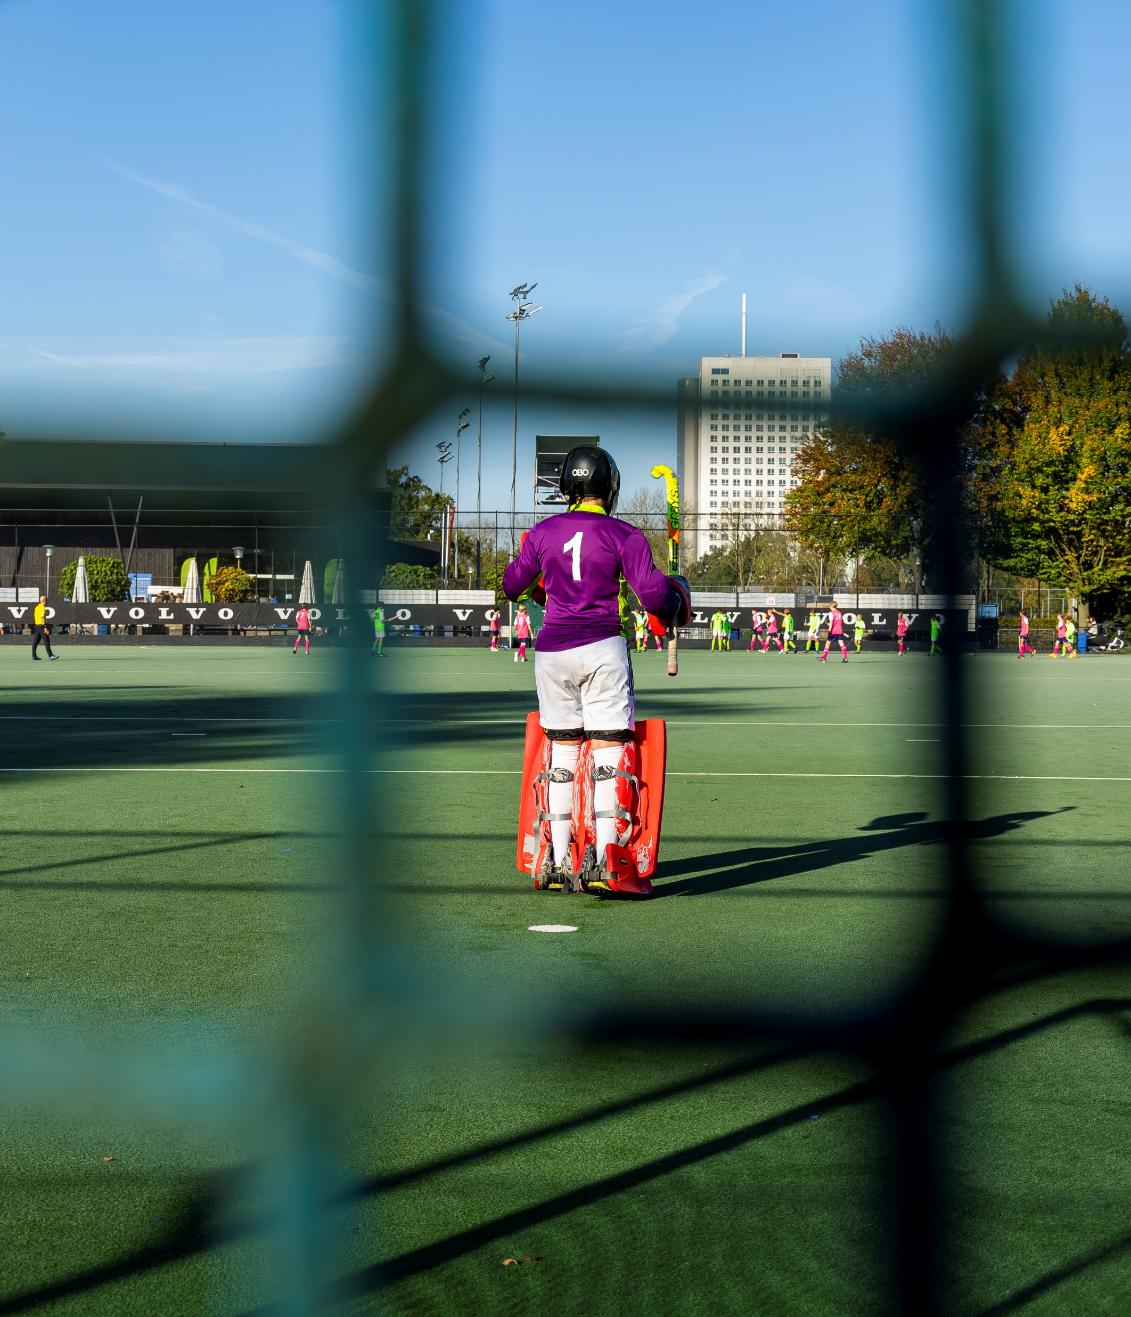
LEDEN
BELEID
De samenleving verandert, en dat betekent dat het niet meer vanzelfsprekend is dat mensen lid worden of blijven van een sport- of hockeyvereniging. Wij als vereniging kiezen ervoor om veel aandacht te besteden aan ons ledenbeleid. Het werven en behouden van leden vereist namelijk een doordachte strategie en consistent beleid.
Factoren als individualisering, flexibilisering, consumentisme en veranderende vrijetijdsbesteding hebben de concurrentie om de aandacht van huidige en potentiële leden vergroot. Als gevolg daarvan is de (traditionele) betrokkenheid bij lokale verenigingen niet langer vanzelfsprekend. Tegelijkertijd zien wij in deze veranderende samenleving enorme kansen om in te spelen op de wensen en behoeften van de nieuwe generatie. Met behulp van onderstaand plan en handvatten gaan wij als bestuur aan de slag met ons ledenbeleid.
→ Aan de slag

Slide 30
LEDENBELEID
ER IS EEN AANTAL ZAKEN VAN BELANG VOOR ONS LEDENBELEID:
ONDERSCHEIDEN
wij onderscheiden ons als vereniging door
onze missie en visie duidelijk uit te dragen.
COMPLEX
we denken na over de multi-inzetbaarheid van ons verenigingscomplex.
NIET ALLEEN
MAAR HOCKEY
we realiseren ons dat het niet alleen maar om hockey draait; er zijn meerdere manieren om mensen bij onze vereniging te betrekken.
WELKE DOELGROEPEN
vanuit deze missie en visie bepalen we
voor welke doelgroepen wij er willen zijn.
LOKALE CONTEXT
we kijken hierbij goed
naar de lokale context.
←
→

Slide 31
LEDENBELEID
BEHOUD
Ons eerste focuspunt in ons ledenbeleid is het behoud van de leden die we al hebben.
Werven heeft geen zin als de ‘achterdeur’ openstaat. De volgende zaken vinden wij hierin belangrijk:
Wij gaan in gesprek met onze leden
Het belangrijkste aspect van een gedegen ledenbeleid is het actief luisteren naar de wensen en behoeften van onze leden. Pas als we goed in beeld hebben wat zij willen, kunnen we er alles aan doen om hen voor onze vereniging te behouden. Dit geldt overigens net zo goed voor de vrijwilligers die onze club draaiende houden.
We denken na over de vorm die we als vereniging willen hanteren:
We zorgen ervoor dat we structureel, bijvoorbeeld jaarlijks, checken hoe het met onze leden gaat. Hiervoor gebruiken we bijvoorbeeld de lijncoördinatoren en vragen we leden wat er speelt.
We bepalen waar we de focus willen leggen. Bijvoorbeeld door extra aandacht te geven aan tweedejaars O18-spelers. Weten wij wat zij volgend jaar gaan doen op hockey- en studiegebied? Wat kunnen wij doen om hen te helpen de stap naar de senioren binnen onze vereniging te maken?
We realiseren ons dat bij de jongere jeugd ook de ouders een grote rol spelen. We gaan met hen in gesprek, maar vragen het zeker ook aan de kinderen zelf.
We zorgen ervoor dat we doorvragen. Als iemand aangeeft te willen stoppen, vragen we waarom en wat wij als club kunnen doen om hem of haar te behouden.
Aan het eind van het seizoen sturen we onze leden niet de boodschap ‘Zeg je lidmaatschap op tijd op’, maar vragen we onze leden ‘Wat wil jij volgend jaar?’.
In dit kader maken we gebruik van een aantal tools (in samenwerking met de KNHB):
We houden iedere twee jaar een ledenenquête onder onze leden.
We doen aan het eind van ieder seizoen een uitstroomonderzoek onder alle leden die zich uitschrijven.
We organiseren een pizzasessie met de 12- tot 18-jarigen van onze vereniging (Jeugd O12 t/m O18).
NB: We hebben inspiratie gehaald uit onderstaande Whitepapers van de KNHB:
Whitepaper Boeien & Binden Jeugd
Whitepaper Boeien & Binden 18-25-jarigen
Whitepaper Boeien en Binden 25-45 jarigen
←
→

Slide 32
LEDENBELEID
BEHOUD
Ons eerste focuspunt in ons ledenbeleid is het behoud van de leden die we al hebben.
Werven heeft geen zin als de ‘achterdeur’ openstaat. De volgende zaken vinden wij hierin belangrijk:
Aanbod
Om onze leden te behouden, is een passend aanbod van groot belang. De lijn die wij hierin hanteren, is als volgt:
4- en 5-jarigen: Voor de allerjongsten bieden wij Funkey aan. Met deze vorm kunnen 4- en 5-jarigen alvast op een leuke en natuurlijke manier kennismaken met sportief bewegen.
6 tot 12 jaar: In de jongste jeugd ligt onze focus op de leerlijn die toewerkt naar het spelen van 11 tegen 11. Wij bieden in deze leeftijdscategorie daarom bewust geen alternatief hockeyaanbod aan.
12 tot 18 jaar: In de jeugdcategorie ligt onze focus op de reguliere 11 tegen 11 competitie. Daarnaast zetten wij in op dynamische varianten zoals Zaalhockey en Hockey5s, waarbij entertainment en flexibiliteit centraal staan.
Senioren: Voor onze senioren is de reguliere 11 tegen 11 competitie de basis. Daarnaast bieden wij verschillende vormen van flexibel hockey aan, zoals Hockey7, Trimhockey, en andere vormen die aansluiten bij de wensen van onze leden.
Hiernaast bieden we – bovenop de reguliere 11 tegen 11 competitie – voor de leeftijdsgroep 14-24 jaar Hockey5s aan in toernooivormpjes. Dit vindt plaats in competitievrije-/ vakantieperiodes.
Naast deze hockeyvormen bieden wij specifiek (hockey)aanbod gericht op bepaalde doelgroepen waarin wij ons als vereniging willen onderscheiden. Daarom hebben wij een keuze gemaakt uit onderstaande opties:
Pink hockey voor de LHBTIQ+ doelgroep.
Masters voor hockeyers van 35 jaar en ouder.
Parahockey.
Walking Hockey.
Fithockey.
Overig niet hockey-gerelateerd aanbod: bootcamp, bridge, padel, etc.
…
←
→

Slide 33
LEDENBELEID
BEHOUD
Ons eerste focuspunt in ons ledenbeleid is het behoud van de leden die we al hebben.
Werven heeft geen zin als de ‘achterdeur’ openstaat. De volgende zaken vinden wij hierin belangrijk:
Aanbod
Om onze leden te behouden, is een passend aanbod van groot belang. De lijn die wij hierin hanteren, is als volgt:
4- en 5-jarigen: Voor de allerjongsten bieden wij Funkey aan. Met deze vorm kunnen 4- en 5-jarigen alvast op een leuke en natuurlijke manier kennismaken met sportief bewegen.
6 tot 12 jaar: In de jongste jeugd ligt onze focus op de leerlijn die toewerkt naar het spelen van 11 tegen 11. Wij bieden in deze leeftijdscategorie daarom bewust geen alternatief hockeyaanbod aan.
12 tot 18 jaar: In de jeugdcategorie ligt onze focus op de reguliere 11 tegen 11 competitie. Daarnaast zetten wij in op dynamische varianten zoals Zaalhockey en Hockey5s, waarbij entertainment en flexibiliteit centraal staan.
Senioren: Voor onze senioren is de reguliere 11 tegen 11 competitie de basis. Daarnaast bieden wij verschillende vormen van flexibel hockey aan, zoals Hockey7, Trimhockey, en andere vormen die aansluiten bij de wensen van onze leden.
Hiernaast bieden we – bovenop de reguliere 11 tegen 11 competitie – voor de leeftijdsgroep 16-24 jaar Hockey5s aan in toernooivormpjes. Dit vindt plaats in competitievrije-/ vakantieperiodes.
Naast deze hockeyvormen bieden wij specifiek (hockey)aanbod gericht op bepaalde doelgroepen waarin wij ons als vereniging willen onderscheiden. Daarom hebben wij een keuze gemaakt uit onderstaande opties:
Pink hockey voor de LHBTIQ+ doelgroep.
Masters voor hockeyers van 35 jaar en ouder.
Parahockey.
Walking Hockey.
Fithockey.
Overig niet hockey-gerelateerd aanbod: bootcamp, bridge, padel, etc.
Kies hier de (hockey)vormen die bij jou als vereniging past (gelinkt aan jullie missie/visie).
←
→

Slide 34
LEDENBELEID
BEHOUD
Ons eerste focuspunt in ons ledenbeleid is het behoud van de leden die we al hebben.
Werven heeft geen zin als de ‘achterdeur’ openstaat. De volgende zaken vinden wij hierin belangrijk:
Bindingsvormen
Naast het hockeyaanbod vinden wij als vereniging ook de bindingsvorm een belangrijk thema voor het behoud van onze leden. We denken daarom na over de lidmaatschapsvormen die we willen aanbieden om hockey zo makkelijk en flexibel mogelijk te maken. Daarom werken wij met duo-lidmaatschappen, strippenkaarten, de mogelijkheid om één keer (legaal) in te vallen, etc. Op deze manier creëren we een flexibele schil rondom de vaste basis van hockeyers op Vereniging X. Onze verwachting is dat we (een deel van) die invallers/flexhockeyers op een gegeven moment ook weer terug kunnen winnen voor ons reguliere aanbod.
Activiteiten buiten hockey om
We realiseren ons dat het voor het behoud van onze leden ook van groot belang is dat het niet alleen om hockey draait. Ook alle activiteiten die naast het hockey-/sportaanbod worden georganiseerd, dragen bij aan het behoud van onze leden. We spelen in op feestdagen zoals Sinterklaas, Kerst en Pasen. Als Vereniging X staan wij voor ontmoeting, en die ontmoeting maken wij mogelijk door meer dan hockey alleen. We denken hierbij niet alleen aan onze huidige, maar zeker ook aan toekomstige/potentiële leden, ouders en hockeyfans.
Daarom laten wij onze teams om de beurt een activiteit organiseren. Zo creëren we niet alleen betrokkenheid, maar ook activiteiten die écht aansluiten bij de doelgroep.
←
→

Slide 35
LEDENBELEID
WERVING
Ons tweede focuspunt in ons ledenbeleid is het werven van nieuwe, maar ook oude leden.
We beginnen bij ex-hockeyers
Omdat we zo makkelijk mogelijk leden willen werven beginnen we bij onze ex-hockeyers. Uit onderzoek blijkt namelijk dat veel ex-hockeyers aangeven dat ze op termijn wel weer willen terugkeren op de velden. Daarbij geldt dat slechts een klein aandeel van de hockeyers stopt omdat ze het spelletje niet meer leuk vinden. Veel vaker heeft het te maken met een gebrek aan een passend team of een andere tijdsbesteding. Wij vragen onze oud-leden daarom altijd hoe we ze weer terug kunnen halen naar onze vereniging.
We bepalen bewust onze doelgroep
Om gericht te kunnen werven hebben we goed nagedacht over de vraag welke doelgroepen we willen bereiken en waar zij zich bevinden. We hebben onszelf de vraag gesteld: willen we meer van hetzelfde, of juist meer diversiteit? En op welke doelgroepen richten we ons dus? Gaan we inzetten op jongste jeugdleden, of juist op meer studenten of seniorenleden? Gaan we ons richten op specifiek jongens, of juist op meisjes? Richten we ons op de standaard hockeydoelgroep, of willen we juist inzetten op mensen die misschien niet direct in de standaard hockeydoelgroep vallen?
Als Vereniging X hebben we er onder andere voor gekozen om ook aandacht te besteden aan kinderen die de weg naar het hockeyveld misschien niet vanzelfsprekend weten te vinden.
Daarom zijn wij een samenwerking aangegaan met de Hockey Foundation (van de KNHB en Rabobank). Door deze samenwerking lukt het ons om kinderen uit lage SES-wijken te bereiken en ze bij onze vereniging te betrekken.
We bereiken onze doelgroep
We weten welke doelgroep we willen bereiken, maar het is daarnaast natuurlijk ook heel belangrijk om te bedenken hoe en waar we ze kunnen bereiken. We gebruiken hiervoor de al bestaande podia! Kinderen bereiken we bijvoorbeeld makkelijk op scholen, maar potentiële leden vinden we natuurlijk ook bij de BSO’s, op sportdagen van scholen, bij de zwemles, bij revalidatie- of zorgcentra of bijvoorbeeld bij de lokale dorpsbraderie.
Daarbij denken we ook na over de tone of voice. Wat slaat aan bij onze doelgroep?
Tip: We laten de doelgroep zelf meedenken over de beste manieren van werving. Jeugdleden laten we bijvoorbeeld meedenken over de Instagram- en TikTok-posts voor het werven van potentiële nieuwe jeugdhockeyers.
We denken bij wervingsacties echt out-of-the-box! Vervolgens maken we per doelgroep een actieplan: waar zit de doelgroep, waar gaan we ze bereiken, hoe gaan we ze bereiken, wat zijn onze doelstellingen, etc.
←
→

Slide 36
LEDENBELEID
WERVING
Ons tweede focuspunt in ons ledenbeleid is het werven van nieuwe, maar ook oude leden.
Onboarding
Tenslotte is het belangrijk dat de nieuwe leden die we binnenhalen ook lid blijven. Wij zorgen voor een goede onboarding van nieuwe leden. Dat begint bij de proeftrainingen, maar gaat ook over het informeren van nieuwe leden, zorgen dat ze zich welkom voelen, etc. En we nemen hierbij ook zeker de ouders mee.
Tip: Proeftrainingen zijn belangrijke momenten om potentiële leden enthousiast te maken voor onze vereniging. Wij besteden hier zorgvuldig aandacht aan! We zetten hier de beste trainers neer en zorgen ervoor dat we snel een succesbeleving creëren. Met andere woorden: we zorgen dat de kinderen het leuk vinden en laten ze zien en ervaren dat ze de beginselen van hockey snel onder de knie kunnen krijgen.
Meer informatie hierover vind je hier: ‘Welkom op het hockeyveld’
Tenslotte
Wij realiseren ons dat ‘onderscheidend zijn’ ook kan door de manier waarop we ons als vereniging maatschappelijk positioneren. Zo zetten wij als vereniging bijvoorbeeld extra in op:
Lage SES-wijken (in samenwerking met de Hockey Foundation)
Duurzaamheid
Gezondheid
De LHBTIQ+ doelgroep
Aandacht voor parasporters (G-/LG-hockey)
←
→

Slide 37
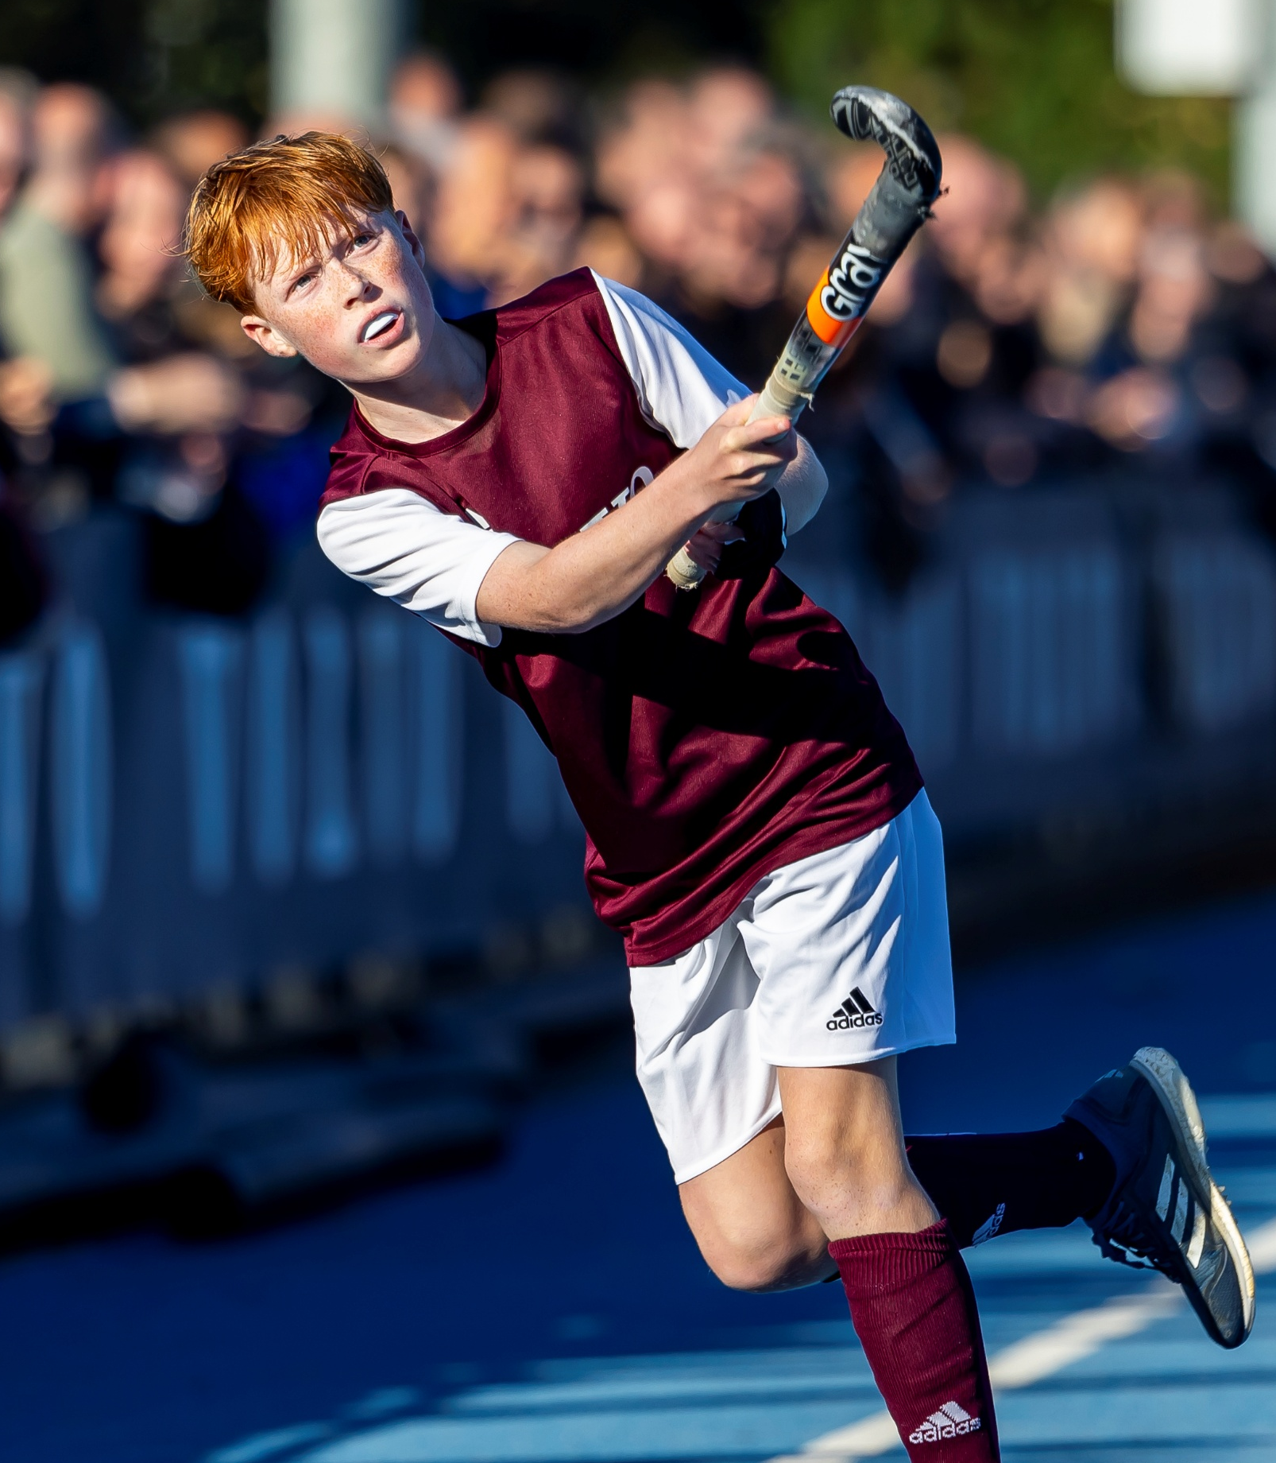
TECHNISCH
BELEID
Bij onze vereniging staat de ontwikkeling van spelers centraal — als sporter én als mens. We geloven in een hockeycultuur waarin ieder individu wordt gestimuleerd om zichzelf te ontdekken, te groeien en met plezier te blijven leren. Alles wat we doen, doen we vanuit één fundamenteel uitgangspunt: het creëren en waarborgen van een veilige sportomgeving. Alleen in zo’n omgeving kunnen spelers vrijuit leren, zich verbonden voelen en zichzelf zijn.
→ Aan de slag

Slide 38
TECHNISCH BELEID
Ons technisch beleid sluit aan op de ‘KNHB Visie op de ontwikkeling van hockeyers’ en vertaalt deze naar onze eigen praktijk, met aandacht voor zelfregulerend leren, unieke kwaliteiten ontdekken en verder te ontwikkelen, persoonlijke ambitie en teamontwikkeling.
We bieden spelers van alle leeftijden en niveaus passende begeleiding in een veilige, inclusieve en stimulerende omgeving. Onze opleidingsstructuur, gebaseerd op de 'KNHB Technisch Beleidspuzzel', biedt duidelijke richtlijnen en handvatten om spelers op hun eigen niveau en in hun eigen tempo te laten groeien.
Wij streven ernaar dat spelers met plezier trainen en spelen, omdat zij intrinsiek gemotiveerd zijn. Dat betekent dat ze sporten omdat ze het zelf graag willen, niet omdat het moet. Daarvoor zorgen we door aandacht te besteden aan drie belangrijke basisbehoeften:
Autonomie: spelers ervaren keuzevrijheid en mogen zelf ontdekken en beslissingen nemen.
Competentie: spelers doen succeservaringen op en voelen zich vaardig en bekwaam.
Verbondenheid : spelers voelen zich thuis in hun team en hebben een goede band met hun teamgenoten en trainer/coaches.
Als deze drie elementen in balans zijn, groeit het plezier én de motivatie van spelers. Zo maken we bewust keuzes die bijdragen aan kwaliteit, continuïteit en een gezonde balans tussen sport en privé. Hockey is bij ons niet alleen een sport, maar ook een plek waar je je thuis voelt en je optimaal kunt ontwikkelen.
Daarbij erkennen we de belangrijke rol die ouders spelen in de sportieve en persoonlijke ontwikkeling van hun kinderen. We streven naar een open en ondersteunende samenwerking tussen ouders, coaches en spelers, zodat we samen bijdragen aan een positieve en gezonde sportomgeving.
OPLEIDEN EN ONTWIKKELEN SPELERS EN TECHNISCH KADER
Doorlopende ontwikkeling van spelers
De doorlopende ontwikkeling van spelers vormt de kern van ons technisch beleid. We sluiten aan bij de leeftijdskenmerken en ontwikkelingsfasen van spelers en maken gebruik van de ‘technische leerlijn’ van de KNHB, waarbij elke fase specifieke doelen heeft die passen bij de fysieke, sociale en mentale ontwikkeling van spelers.
←
→

Slide 39
TECHNISCH BELEID
Trainers gebruiken deze leerlijnen als basis om trainingen doelgericht vorm te geven, met ruimte voor differentiatie, spelplezier en uitdaging.
Jongste jeugd: nadruk op spelenderwijs leren en bewegen.
Junioren: focus op zelfstandigheid, samenwerking en spelsituaties.
Senioren: ruimte voor ontwikkeling op technisch, tactisch en sociaal vlak, passend bij motivatie en ambitie.
Alle fasen: stimulering van zelfvertrouwen, zelfregulatie en eigenaarschap.
We erkennen dat ontwikkeling niet rechtlijnig verloopt. Spelers ontwikkelen zich in hun eigen tempo en brengen unieke kwaliteiten mee. Daarom creëren we een leeromgeving waarin:
Fouten maken onderdeel is van het leerproces.
Verschillen worden gezien als waardevol.
Spelers op hun eigen niveau worden uitgedaagd.
We zetten in op:
Werken met de technische leerlijn en leeftijdskenmerken van de KNHB.
Heldere leerdoelen en trainingsvormen per ontwikkelingsfase.
Ontwikkeling op eigen tempo, met ruimte voor fouten en succeservaringen.
Zo ondersteunen we niet alleen de technische groei van spelers, maar ook hun zelfvertrouwen en plezier in het spel.
Ook volwassenen blijven leren: Voor senioren blijft de ontwikkeling doorgaan, met ruimte voor groei op technisch, tactisch en sociaal vlak. Dit kan gericht zijn op prestaties, teamgevoel, fitheid of een rol als trainer/coach. We sluiten aan bij hun motivatie en ondersteunen waar gewenst.
Meetrainen
We geloven in een leeromgeving waarin elke speler de juiste uitdaging krijgt op het juiste moment.
Binnen teams wordt daarom zoveel mogelijk gedifferentieerd op niveau, motivatie en ontwikkelbehoefte. Wanneer het past binnen de ontwikkelfase van een speler, kan er in overleg met trainers of de Technisch Manager (tijdelijk) met een ander team worden meegetraind. Dit is geen doel op zich, maar een middel om aan te sluiten bij wat een speler op dat moment nodig heeft.
Vooral bij jongere leeftijden is het belangrijk dat spelers in een veilige, stimulerende omgeving de ruimte krijgen om zich op hun eigen tempo te ontwikkelen.
←
→

Slide 40
TECHNISCH BELEID
Aantoonbaar bekwaam kader
Wij hechten grote waarde aan een technisch kader dat aantoonbaar bekwaam is. Dit betekent dat onze trainers, coaches en begeleiders niet alleen (relevante) ervaring hebben, maar ook (KNHB-) opleidingen volgen en zich blijven ontwikkelen. Zo dragen zij effectief bij aan de groei van spelers en de kwaliteit van onze vereniging. Ze herkennen talenten, spelen in op de behoeften van spelers en zorgen voor een veilige en inclusieve omgeving waarin elke speler zich gezien, gehoord en gewaardeerd voelt.
Opleiden en ontwikkelen van spelers en technisch kader
Onze vereniging investeert in het opleiden en ontwikkelen van trainers en coaches, omdat zij een sleutelrol spelen in het creëren van een leeromgeving waarin spelers veilig, met plezier kunnen groeien. Hockey is een (technisch) complexe sport, en het verkeerd aanleren van basisvaardigheden belemmert de ontwikkeling, succesbeleving en het plezier van spelers. Daarom is het essentieel dat spelers vanaf het begin goede begeleiding krijgen.
Wij bouwen aan een leeromgeving waarin spelers zelf mogen ontdekken, experimenteren en fouten maken. Trainers en coaches begeleiden dit proces met aandacht voor zowel het individu als het team, en sluiten aan bij de leeftijds- en ontwikkelingsfase van elke speler, van jong tot oud, van beginner tot gevorderde. Daarbij maken we gebruik van de ‘Leeftijdskenmerken’ en ‘Technische leerlijn’ van de KNHB. Zo zorgen we voor persoonlijke groei, teamontwikkeling en een leeromgeving die past bij de behoeften van onze spelers en onze visie op opleiden.
Ook ouders en vrijwilligers die begeleiden, vooral bij de jongste jeugd, krijgen duidelijke handvatten zodat ook zij bijdragen aan een positief en leerzaam sportklimaat.
Doorlopende ontwikkeling van trainers en coaches
Onze visie is dat ontwikkeling een continu proces is. Daarom stimuleren wij ons kader om hun kennis en vaardigheden voortdurend up-to-date te houden. We bieden voor elke trainer en coach een gestructureerd ontwikkelingspad:
Opleiding: Alle trainers volgen minimaal een basisopleiding in het seizoen waarin zij starten met training geven/coachen. Gedurende het seizoen worden bijscholingsmomenten/opleidingen aangeboden om (vaardigheden) verder te ontwikkelen.
Begeleiding en Evaluatie: Elk seizoen starten we met een check-in, halverwege volgt een tussenevaluatie en aan het eind een gesprek over voortgang en ambities. Trainers worden minimaal twee keer per jaar geëvalueerd.
Bijscholing en ondersteuning: We stellen jaarlijks budget beschikbaar voor opleidingen en stimuleren deelname aan KNHB-opleidingen. Nieuwe coaches krijgen actieve begeleiding en een vast aanspreekpunt zodat zij zich effectief kunnen ontwikkelen.
←
→

Slide 41
TECHNISCH BELEID
UITVOERING TECHNISCH BELEID
De verantwoordelijkheid voor het uitvoeren van het technisch beleid ligt bij het technisch kader .
Sommige teams leggen meer nadruk op persoonlijke ontwikkeling en plezier, andere teams bieden een intensievere, competitiegerichte leeromgeving. Deze diversiteit zorgt voor een dynamisch aanbod dat aansluit bij de behoeften van alle spelers.
We hanteren hierbij een (piramide)opbouw waarin spelers die meer uitdaging aankunnen of willen, daar geleidelijk naartoe kunnen groeien. In de O14 ontstaat een bredere groep van spelers die toewerken naar intensievere programma’s, wat richting de O18 specifieker wordt.
We noemen dit geen prestatie- of breedtestructuur, maar een ontwikkellijn waarin motivatie, groei en balans centraal staan.
Uiteindelijk blijft spelplezier de kern, op elk niveau van competitie. Dat is niet alleen wat spelers motiveert, maar ook wat hen op de lange termijn het meest laat leren en groeien.
Teams samenstellen
Bij de teamindeling gebruiken we meerdere bronnen:
De speler zelf
Spelers kunnen hun voorkeuren aangeven, zoals extra uitdaging, spelen met vrienden of een rol als trainer of coach. We betrekken deze input bij de teamindeling, zodat iedereen zich prettig en gemotiveerd voelt, al kunnen we niet altijd aan alle wensen voldoen.
TEAMINDELINGEN
Kinderen ontwikkelen zich onregelmatig, zowel fysiek, mentaal en sociaal. Daarom volgen we als vereniging de visie van de KNHB zoals onderbouwd door Niels Papen: tot en met de O12 selecteren we niet (op basis van niveau). In deze leeftijdsfase staat breed ontwikkelen, spelplezier en veiligheid centraal, met oog voor verschillen in rijpheid, motivatie en leerstijl. We creëren teams waarin elk kind zich op zijn of haar eigen manier kan ontwikkelen, zonder vroege uitsortering.
Vanaf de O14 kijken we nadrukkelijker naar individuele ontwikkelbehoeften van spelers. We houden daarbij rekening met factoren als geboortemaandeffect, verschillen in rijping, motivatie, spelinzicht en technische vaardigheden. De teamindeling maken we zorgvuldig en met meerdere perspectieven, gericht op het bieden van een leeromgeving die aansluit bij de volgende ontwikkelstap van de speler en niet alleen op het huidige (prestatie)niveau.
…
…
←
→

Slide 42
TECHNISCH BELEID
UITVOERING TECHNISCH BELEID
De verantwoordelijkheid voor het uitvoeren van het technisch beleid ligt bij het technisch kader .
TEAMINDELINGEN
Kinderen ontwikkelen zich onregelmatig, zowel fysiek, mentaal en sociaal. Kinderen ontwikkelen zich ongelijkmatig – fysiek, mentaal én sociaal. Daarom volgen we als vereniging de visie van de KNHB zoals onderbouwd door Niels Papen: tot en met de O12 selecteren we niet (op basis van niveau). In deze leeftijdsfase staat breed ontwikkelen, spelplezier en veiligheid centraal, met oog voor verschillen in rijpheid, motivatie en leerstijl. We creëren teams waarin elk kind zich op zijn of haar eigen manier kan ontwikkelen, zonder vroege uitsortering.
Vanaf de O14 kijken we nadrukkelijker naar individuele ontwikkelbehoeften van spelers. We houden daarbij rekening met factoren als geboortemaandeffect, verschillen in rijping, motivatie, spelinzicht en technische vaardigheden. De teamindeling maken we zorgvuldig en met meerdere perspectieven, gericht op het bieden van een leeromgeving die aansluit bij de volgende ontwikkelstap van de speler en niet alleen op het huidige (prestatie)niveau.
Meer over dit onderwerp lees je in het artikel van Niels Papen voor de KNHB: De (on)mogelijkheden van beoordelen en selecteren in de hockeysport.
←
→

Slide 43
TECHNISCH BELEID
Sommige teams leggen meer nadruk op persoonlijke ontwikkeling en plezier, andere teams bieden een intensievere, competitiegerichte leeromgeving. Deze diversiteit zorgt voor een dynamisch aanbod dat aansluit bij de behoeften van alle spelers.
We hanteren hierbij een (piramide)opbouw waarin spelers die meer uitdaging aankunnen of willen, daar geleidelijk naartoe kunnen groeien. In de O14 ontstaat een bredere groep van spelers die toewerken naar intensievere programma’s, wat richting de O18 specifieker wordt.
We noemen dit geen prestatie- of breedtestructuur, maar een ontwikkellijn waarin motivatie, groei en balans centraal staan.
Uiteindelijk blijft spelplezier de kern, op elk niveau van competitie. Dat is niet alleen wat spelers motiveert, maar ook wat hen op de lange termijn het meest laat leren en groeien.
Teams samenstellen
Bij de teamindeling gebruiken we meerdere bronnen:
De speler zelf
Spelers kunnen hun voorkeuren aangeven, zoals extra uitdaging, spelen met vrienden of een rol als trainer of coach. We betrekken deze input bij de teamindeling, zodat iedereen zich prettig en gemotiveerd voelt, al kunnen we niet altijd aan alle wensen voldoen.
Het is belangrijk dat de ontwikkeling van spelers wordt gevolgd en op een zorgvuldige manier wordt vastgelegd. Dit hoeft niet per se in een specifiek spelervolgsysteem of softwarepakket te gebeuren; een eenvoudige, goed beheerde documentatievorm volstaat ook, mits deze voldoet aan de privacyrichtlijnen (AVG).
…
←
→

Slide 44
TECHNISCH BELEID
Trainers, coaches en technisch kader
Gedurende het seizoen volgen we de ontwikkeling van spelers via meerdere observatiemomenten. De bevindingen worden zorgvuldig (en privacy bewuste manier) vastgelegd. We hanteren het vierogenprincipe: coach, trainer en technisch verantwoordelijke delen hun inzichten. De eindverantwoordelijkheid voor de teamindeling ligt bij een neutrale coördinator zonder directe belangen.
Afwijkingen in teamgrootte of -samenstelling kunnen voorkomen, bijvoorbeeld vanwege talentontwikkeling, sociale voorkeuren of het completeren van teams. Zulke keuzes maken we altijd in overleg met speler, ouders en betrokkenen en zijn maatwerkoplossingen.
Bekendmaking
De teamindelingen worden altijd op een centraal moment bekendgemaakt, doorgaans op… tenzij anders aangegeven. Dit wordt per seizoen gecommuniceerd. In sommige gevallen, bijvoorbeeld bij keepers, kan hiervan worden afgeweken en worden zij eerder (persoonlijk) ingelicht.
Teamindelingen kunnen teleurstellen. Lees daarom het selectieproces vooraf goed door. Na bekendmaking is een toelichtend gesprek mogelijk, maar dit verandert niets aan de teamindeling.
Spelers van andere verenigingen
Bij het verwelkomen van spelers van andere verenigingen volgen wij een zorgvuldig en respectvol proces. Dit houdt in:
Geen actieve scouting: Wij scouten geen spelers bij andere verenigingen. Spelers moeten zelf de keuze maken om bij onze vereniging aan te sluiten.
Persoonlijk gesprek (indien minderjarig): Samen met de speler en de ouders bespreken we de consequenties van hockeyen bij een nieuwe vereniging, zoals de reisafstand en de balans tussen school, vrienden en hockey.
Meetrainen: Nieuwe spelers krijgen de kans om mee te trainen tijdens verschillende trainings- en wedstrijdmomenten.
Doorstroom en begeleiding:
Nieuwe spelers blijven zo lang mogelijk in hun eigen leeftijdscategorie, maar worden af en toe uitgedaagd door bijvoorbeeld mee te trainen op een hoger niveau, altijd binnen hun vaste team. We bekijken zorgvuldig of zij direct kunnen doorstromen naar een team met een hoger prestatieniveau.
←
→

Slide 45
TECHNISCH BELEID
BREED ONTWIKKELEN & BELASTBAARHEID
Bij onze vereniging zorgen we voor een gezonde balans tussen belasting en belastbaarheid. We houden rekening met wat spelers fysiek én mentaal aankunnen, en vinden het belangrijk dat jonge spelers zich breed ontwikkelen, zowel binnen als buiten de hockeycontext.
Breed motorisch ontwikkelen (BMO)
Een goede hockeyer is eerst een goede beweger. Daarom stimuleren we jonge spelers (tot ±12 jaar) om verschillende sporten te beoefenen en veel verschillende bewegingsvormen te ontdekken. Dit voorkomt vroegtijdige specialisatie en legt een stevige basis voor hun latere hockeyontwikkeling.
Twee keer per week trainen is voor deze leeftijd voldoende.
In onze trainingen verwerken we regelmatig breed motorische oefeningen.
Spelen is essentieel: met én zonder stick en bal. Het draagt bij aan ontwikkeling én plezier.
Spelen en variatie
Hoe jonger het kind, hoe meer ruimte er moet zijn voor vrij spel. Die speelse invulling kan per team verschillen: het ene team is van nature speelser, het andere wat meer gericht op hockey. Beide zijn goed, zolang er ruimte is voor plezier, variatie en ontwikkeling.
Samenwerking buiten de club
We geloven in samenwerking over clubgrenzen heen. Door jonge sporters in contact te brengen met andere sporten – via school, andere verenigingen of buurtsport – bevorderen we hun motorische groei, motivatie en gezondheid op de lange termijn.
Onze visie samengevat:
Goed leren bewegen komt vóór hockeyspecifieke vaardigheden.
Plezier, variatie en rustmomenten zijn net zo belangrijk als trainingsintensiteit.
Fitte, veelzijdige kinderen blijven langer met plezier sporten, en hockeyen .
…
←
→

Slide 46
TECHNISCH BELEID
BREED ONTWIKKELEN & BELASTBAARHEID
Bij onze vereniging zorgen we voor een gezonde balans tussen belasting en belastbaarheid. We houden rekening met wat spelers fysiek én mentaal aankunnen, en vinden het belangrijk dat jonge spelers zich breed ontwikkelen, zowel binnen als buiten de hockeycontext.
Breed motorisch ontwikkelen (BMO)
Een goede hockeyer is eerst een goede beweger. Daarom stimuleren we jonge spelers (tot ±12 jaar) om verschillende sporten te beoefenen en veel verschillende bewegingsvormen te ontdekken. Dit voorkomt vroegtijdige specialisatie en legt een stevige basis voor hun latere hockeyontwikkeling.
Twee keer per week trainen is voor deze leeftijd voldoende.
In onze trainingen verwerken we regelmatig breed motorische oefeningen.
Spelen is essentieel: met én zonder stick en bal. Het draagt bij aan ontwikkeling én plezier.
Spelen en variatie
Hoe jonger het kind, hoe meer ruimte er moet zijn voor vrij spel. Die speelse invulling kan per team verschillen: het ene team is van nature speelser, het andere wat meer gericht op hockey. Beide zijn goed, zolang er ruimte is voor plezier, variatie en ontwikkeling.
Tip: Verwerk BMO in circuittrainingen voor jongste jeugd. Laat bijvoorbeeld SMO-, ALO- of CIOS-studenten gevarieerde beweegopdrachten begeleiden tijdens de training.
←
→

Slide 47
TECHNISCH BELEID
AANTAL HOCKEYMOMENTEN
We bouwen het aantal hockeymomenten geleidelijk op, passend bij leeftijd, belastbaarheid, ambitie en niveau. Niet iedereen wil of kan twee keer trainen; daarom bieden we ruimte voor inlooptrainingen of flexibele invulling.
Vanaf O14 wordt het aanbod steeds meer maatwerk, op basis van motivatie, vaardigheden en ambitie. We hanteren een piramide-opbouw: hoe hoger het niveau, hoe intensiever het programma.
Meer is niet altijd beter, het juiste aantal momenten hangt af van de behoefte én draagkracht van het team of de speler en hangt af van het niveau. We organiseren het zo dat het kan, maar altijd met oog voor balans, ontwikkeling en plezier.
In de basis hanteren we de volgende uitgangspunten:
Flexibiliteit & maatwerk
Niet iedereen kan of wil evenveel trainen. We bieden ruimte voor inlooptrainingen of een flexibele invulling.
Aandacht voor motivatie, ambitie & belastbaarheid
Het aantal trainingsmomenten wordt afgestemd op wat spelers aankunnen en willen, en op wat mogelijk is binnen de beschikbare veldencapaciteit
Consistentie tussen teams
Teams op vergelijkbaar (prestatie)niveau (zoals bijv. MO18-1 en D1) verdienen een vergelijkbaar, passend programma.
Meer is niet altijd beter
Het juiste aantal momenten is afhankelijk van de behoefte én de draagkracht van het team of de speler.
Ook buiten de reguliere competitie stimuleren we beweging. Denk aan:
Zaalhockey in de winter
Clinics of hockeykampen in vakanties
Vrije trainingen in de zomerperiode
Diverse hockeyvormen: Hockey5S, Hockey 7s, Trimhockey etc .
…
←
→

Slide 48
TECHNISCH BELEID
Consistentie tussen teams
Teams op vergelijkbaar (prestatie)niveau (zoals bijv. MO18-1 en D1) verdienen een vergelijkbaar, passend programma.
Meer is niet altijd beter
Het juiste aantal momenten is afhankelijk van de behoefte én de draagkracht van het team of de speler.
Ook buiten de reguliere competitie stimuleren we beweging. Denk aan:
Zaalhockey in de winter
Clinics of hockeykampen in vakanties
Vrije trainingen in de zomerperiode
Diverse hockeyvormen: Hockey5S, Hockey 7s, Trimhockey etc .
Laat spelers kennismaken met Hockey5s, Hockey7s, Trimhockey en meer. Bekijk de mogelijkheden op knhb.nl/hockeysoorten.
←
→

Slide 49
TECHNISCH BELEID
AANTAL HOCKEYMOMENTEN
Leeftijd | Trainingen per week | Wedstrijd | Wedstrijdvorm | Aantal (hockey) momenten | Algemeen
O6-O7 | 1x | - | - | 1 | Spelenderwijs ontdekken
O8 | 1x | 1x | 3 tegen 3 Zonder keeper | 2 | Start competitie
O9 | 1x | 1x | 6 tegen 6 Inclusief keeper | 2 | Evt inlooptraining mogelijk maken
O10 | 1-2x | 1x | 8 tegen 8 Inclusief keeper | 2-3 | Inlooptrainingen mogelijk maken
O11 | 1-2x | 1x | 9 tegen 9 inclusief keeper | 2-3 | Keuzevrijheid blijft
O12 | 1-2x | 1x | 11 tegen 11 | 2-3 | Keuzevrijheid blijft
O14 | 2-3x | 1x | 11 tegen 11 | 3-4 | Afhankelijk van ambitie
O16-O18 | 2-3x | 1x | 11 tegen 11 | 3-4 | Topteams meer intensief / gevarieerd aanbod
Senioren | 1-2x | 1x | 11 tegen 11 | 2-3 | Vergelijkbaar met O18-niveau, m.u.v. D1/H1
Het moet kunnen, het moet leuk zijn, en het moet passen bij de speler.
←
→

Slide 50
TECHNISCH BELEID
MATERIAAL EN VELDEN
We zorgen ervoor dat de teams de juiste materialen hebben, dit is een randvoorwaarde voor plezier en ontwikkeling.
Materiaal
Hieronder verstaan we:
Een standaard training set per team bestaat uit;
Ballen: min. 30 (gewenst: 60 ballen)
Hesjes: de helft van het aantal spelers + 1
Pylonen: min. 30 stuks in 2 of 3 kleuren
Waar mogelijk investeren we in diverse extra materialen, om de trainingen veelzijdig en stimuleren te maken, en kan dit bijdragen aan de breed motorische ontwikkeling van spelers.
Velden
Binnen onze vereniging streven we naar gelijke kansen voor alle jeugdspelers, van O8 t/m O18. We beschikken over velden met verschillende ondergronden en zorgen voor een eerlijke en uitlegbare verdeling van de trainingstijd.
Bij de O12 (en jonger) stimuleren we een brede ervaring op verschillende velden. Voor de oudere jeugd houden we bij de veldverdeling ook rekening met het speelniveau en de ondergrond waarop de meeste wedstrijden worden gespeeld. Ons streven is dat ieder team in een seizoen de kans krijgt om op een waterveld te trainen.
BEGELEIDING TEAMS
Binnen onze vereniging streven we naar goede, passende begeleiding voor al onze teams, met aandacht voor veiligheid, ontwikkeling en sportplezier. We hanteren de volgende uitgangspunten:
Jeugdteams: Elk jeugdteam (jongste jeugd t/m O18) heeft een trainer en minimaal één trainer/-coach of teambegeleider. Zo zorgen we voor sportieve ontwikkeling en een veilige, leerzame omgeving.
Seniorenteams: Seniorenteams krijgen een trainer als zij dat willen. Zij bepalen zelf of zij daarnaast ook een coach aanstellen. De coach of aanvoerder fungeert als aanspreekpunt richting de vereniging.
Teambegeleiding tijdens wedstrijden:
Ieder O25- en jeugdteam wordt tijdens wedstrijden begeleid door minimaal één teambegeleider van 18 jaar of ouder, conform de het ‘Bondsreglement’ van de KNHB .
Deze begeleider is géén spelende deelnemer aan de wedstrijd en draagt namens de vereniging verantwoordelijkheid voor het gedrag van het team.
Per wedstrijd mogen maximaal vier begeleiders op het wedstrijdformulier worden vermeld.
…
…
←
→

Slide 51
TECHNISCH BELEID
MATERIAAL EN VELDEN
We zorgen ervoor dat de teams de juiste materialen hebben, dit is een randvoorwaarde voor plezier en ontwikkeling.
Materiaal
Hieronder verstaan we:
Een standaard training set per team bestaat uit;
Ballen: min. 30 (gewenst: 60 ballen)
Hesjes: de helft van het aantal spelers + 1
Pylonen: min. 30 stuks in 2 of 3 kleuren
Waar mogelijk investeren we in diverse extra materialen, om de trainingen veelzijdig en stimuleren te maken, en kan dit bijdragen aan de breed motorische ontwikkeling van spelers.
Velden
Binnen onze vereniging streven we naar gelijke kansen voor alle jeugdspelers, van O8 tot en met O18. We beschikken over velden met verschillende ondergronden en zorgen voor een eerlijke en uitlegbare verdeling van de trainingstijd.
Bij de O12 (en jonger) stimuleren we een brede ervaring op verschillende velden. Voor de oudere jeugd houden we bij de veldverdeling ook rekening met het speelniveau en de ondergrond waarop de meeste wedstrijden worden gespeeld. Ons streven is dat ieder team in een seizoen de kans
Tip: Kies voor omkeerbare hesjes. Zo heb je direct meerdere teamkleuren bij de hand.
Zorg voor afwisselend trainingsmateriaal. Denk aan reboundborden, speedladders, pylonen in verschillende kleuren en formaten, en variatie in ballen.
←
→

Slide 52
TECHNISCH BELEID
BEGELEIDING TEAMS
Lidmaatschap verplicht: Alle teambegeleiders zijn lid van de vereniging en daarmee ook van de KNHB. Dit is verplicht en stelt de KNHB in staat toezicht te houden op het naleven van de reglementen, en helpt de vereniging bij het waarborgen van de kwaliteit en integriteit van de begeleiding.
Met deze afspraken waarborgen we kwaliteit en verantwoordelijkheid in de begeleiding van al onze teams.
Ouders als begeleider
We waarderen de inzet van ouders enorm. Tegelijk zorgen we voor een veilige en stimulerende leeromgeving voor spelers. Ouders die een begeleidende rol vervullen, krijgen passende ondersteuning en uitleg over hun rol. We zorgen ervoor dat hun betrokkenheid past bij de leeftijd en het ontwikkelniveau van het team. Fanatisme of gedrag dat niet aansluit bij onze waarden (zoals veiligheid, plezier en ontwikkeling) past daar niet bij.
←
→

Slide 53

VRIJWILLIGERS
Vrijwilligers zijn van onschatbare waarde voor onze vereniging. Van trainers en coaches tot commissieleden en bestuurders, al onze vrijwilligers dragen bij aan de unieke clubcultuur waar we trots op zijn. Als vereniging zetten wij ons in om hen te werven, begeleiden, behouden en waarderen. Door deze aanpak zorgen wij ervoor dat onze vereniging kan blijven groeien en bloeien, nu en in de toekomst. Met dit beleidsplan leggen we een stevige basis om onze vrijwilligerscultuur verder te versterken en hen blijvend te motiveren om zich voor onze vereniging in te zetten.
VRIJWILLIGERSCOÖRDINATOR/-COMMISSIE
Binnen onze vereniging is een vrijwilligerscoördinator/-commissie actief. De coördinator/commissie is het eerste aanspreekpunt voor vrijwilligers en zorgt voor een goede coördinatie en communicatie tussen vrijwilligers, commissies en de rest van de vereniging. De coördinator/commissie is verantwoordelijk voor het opstellen van ons vrijwilligersbeleid, het formuleren van functieomschrijvingen en het creëren van een goede match tussen verantwoordelijkheden en vrijwilligers. De coördinator/commissie behoudt het overzicht, weet wat vrijwilligers nodig hebben om hun werk goed te doen en speelt daarop in.
→ Aan de slag

Slide 54
VRIJWILLIGERS
1. WERVING VAN VRIJWILLIGERS
Als vereniging besteden wij structureel aandacht aan de werving van nieuwe vrijwilligers. Om de vereniging te blijven ontwikkelen en onze ambities te behalen, is er continu vraag naar nieuwe vrijwilligers die hieraan willen bijdragen. Wij zorgen voor:
Unieke kwaliteiten: Iedereen beschikt over unieke kwaliteiten die kunnen worden ingezet bij het vrijwilligerswerk voor onze vereniging. Potentiële vrijwilligers zoeken samen met de vrijwilligerscoördinator/-vrijwilliger naar een match tussen de kwaliteiten en behoeften van de vrijwilliger én de behoeften van de vereniging.
Branding: We stralen uit dat we als vereniging trots zijn op onze vrijwilligers en positioneren de groep van vrijwilligers als ‘het leukste team van onze vereniging’.
Behapbare functies: Het takenpakket van vrijwilligers houden wij zo compact mogelijk door grote functies op te knippen. We kiezen hierbij waar mogelijk voor projectgroepen in plaats van commissies zodat vrijwilligers een betere inschatting kunnen maken hoe lang een vrijwilligersfunctie tijd vraagt en wanneer een bepaald project afgerond is.
Duidelijke functieomschrijvingen: Door helder te communiceren over de taken, verantwoordelijkheden en tijdsbesteding van vrijwilligersfuncties, verlagen we de drempel om zich aan te melden. Zo weet iedereen vooraf wat er wordt verwacht.
Proactieve en persoonlijke communicatie: We informeren onze leden en ouders regelmatig over de mogelijkheden om als vrijwilliger actief te worden. Dit doen wij door middel van een persoonlijke benadering waarin (ouders van) nieuwe leden door de vrijwilligerscoördinator/-commissie worden uitgenodigd voor een informatie- en kennismakingsavonden. Daarnaast maakt de coördinator/ commissie regelmatig praatjes langs de lijn met ouders van jeugdleden .
Drijfveren: We zijn ons bewust van het feit dat iedere vrijwilliger eigen drijfveren heeft om zich in te zetten voor onze vereniging en we houden hier rekening mee bij het benaderen van potentiële vrijwilligers.
Teamtaken: We denken samen met de vrijwilligerscoördinator/-commissie na over teamtaken waarbij een heel team verantwoordelijk is voor een expliciete taak. Dit kan zowel binnen een commissie zijn als binnen een project.
…
…
←
→

Slide 55
VRIJWILLIGERS
1. WERVING VAN VRIJWILLIGERS
We communiceren via nieuwsbrieven, de narrow casting in het clubhuis, onze website, de clubapp en sociale media over de verschillende functies en openstaande vacatures. Bij elke oproep benadrukken we de voordelen van vrijwilligerswerk, zoals sociale betrokkenheid en persoonlijke ontwikkeling.
Duidelijke functieomschrijvingen: Door helder te communiceren over de taken, verantwoordelijkheden en tijdsbesteding van vrijwilligersfuncties, verlagen we de drempel om zich aan te melden. Zo weet iedereen vooraf wat er wordt verwacht.
Proactieve en persoonlijke communicatie: We informeren onze leden en ouders regelmatig over de mogelijkheden om als vrijwilliger actief te worden. Dit doen wij door middel van een persoonlijke benadering waarin (ouders van) nieuwe leden door de vrijwilligerscoördinator/-commissie worden uitgenodigd voor een informatie- en kennismakingsavonden. Daarnaast maakt de coördinator/ commissie regelmatig praatjes langs de lijn met ouders van jeugdleden .
Drijfveren: We zijn ons bewust van het feit dat iedere vrijwilliger eigen drijfveren heeft om zich in te zetten voor onze vereniging en we houden hier rekening mee bij het benaderen van potentiële vrijwilligers.
Teamtaken: We denken samen met de vrijwilligerscoördinator/-commissie na over teamtaken waarbij een heel team verantwoordelijk is voor een expliciete taak. Dit kan zowel binnen een commissie zijn als binnen een project.
Jaarlijks organiseren we informatieavonden voor nieuwe leden en ouders, zoals een ouderavond aan het begin van het seizoen. Dit biedt ouders inzicht in het reilen en zeilen van de vereniging. Tijdens deze avond leggen we uit wat de cultuur van de vereniging is en benadrukken we dat het succes van de club samen tot stand komt. Hierbij maken we gebruik van de toolkit ‘Welkom op het hockeyveld’ van de KNHB.
De kennismaking vindt jaarlijks in de winterstop plaats, zodat men eerst de vereniging beter kan leren kennen.
←
→

Slide 56
VRIJWILLIGERS
1. WERVING VAN VRIJWILLIGERS
Duidelijke functieomschrijvingen: Door helder te communiceren over de taken, verantwoordelijkheden en tijdsbesteding van vrijwilligersfuncties, verlagen we de drempel om zich aan te melden. Zo weet iedereen vooraf wat er wordt verwacht.
Proactieve en persoonlijke communicatie: We informeren onze leden en ouders regelmatig over de mogelijkheden om als vrijwilliger actief te worden. Dit doen wij door middel van een persoonlijke benadering waarin (ouders van) nieuwe leden door de vrijwilligerscoördinator/-commissie worden uitgenodigd voor een informatie- en kennismakingsavonden . Daarnaast maakt de coördinator/ commissie regelmatig praatjes langs de lijn met ouders van jeugdleden .
Drijfveren: We zijn ons bewust van het feit dat iedere vrijwilliger eigen drijfveren heeft om zich in te zetten voor onze vereniging en we houden hier rekening mee bij het benaderen van potentiële vrijwilligers.
Teamtaken: We denken samen met de vrijwilligerscoördinator/-commissie na over teamtaken waarbij een heel team verantwoordelijk is voor een expliciete taak. Dit kan zowel binnen een commissie zijn als binnen een project.
Een teamtaak kan bijvoorbeeld zijn dat Dames 2 verantwoordelijk is voor een feest voor de senioren en dat JO14-2 (met hun ouders) verantwoordelijk is voor een paastoernooi voor de jongste jeugd.
←
→

Slide 57
VRIJWILLIGERS
2. BEGELEIDING EN OPLEIDING
3. BEHOUD VAN VRIJWILLIGERS
Vrijwilligers verdienen het om goed begeleid en ondersteund te worden in hun taken. Wij als vereniging bieden daarom:
Een warm welkom: We dragen als vereniging actief zorg voor een warm welkom voor vrijwilligers en de vrijwilligerscoördinator/-commissie besteedt hierbij aandacht aan de onboarding van nieuwe vrijwilligers. Waar mogelijk vindt een warme overdracht plaats.
Doorgroeien: Elke vrijwilliger wordt aan het begin van een seizoen door de vrijwilligerscoördinator/-commissie gevraagd naar zijn of haar ambities. Afhankelijk van die ambitie en de functie van de vrijwilliger organiseren wij gerichte trainingen, zoals cursussen voor trainers en scheidsrechters of EHBO-trainingen. Hiermee vergroten we de deskundigheid van onze vrijwilligers en helpen we hen met het uitvoeren van hun taken.
Tussentijdse evaluaties: Vrijwilligers krijgen bij ons regelmatig de kans om feedback te geven en vragen te stellen. De vrijwilligerscoördinator/-commissie organiseert halfjaarlijks evaluatiegesprekken/-momenten waarin samen wordt gekeken naar de ervaringen van vrijwilligers en mogelijke verbeter-/ontwikkelpunten voor de vereniging.
Wij geloven dat het behouden van vrijwilligers net zo belangrijk is als het werven ervan. Daarom werken wij als vereniging aan:
Relatiemanagement: De vrijwilligerscoördinator/-commissie onderhoudt warme contacten met de vrijwilligers van onze vereniging. Zo zijn zij op de hoogte van veranderingen in wensen en behoeften van onze vrijwilligers en spelen daar waar nodig hierop in.
Flexibiliteit: Wij begrijpen dat vrijwilligerswerk soms moeilijk te combineren is met werk en privéleven. Daarom proberen we – naast het creëren van behapbare functies - zoveel mogelijk flexibiliteit te bieden in taken en tijdsinzet. Vrijwilligers kunnen zelf aangeven wanneer en hoe vaak ze beschikbaar zijn.
Positieve verenigingscultuur: Vrijwilligers voeren hun taak met plezier uit en/of halen voldoening hieruit. We creëren voor hen een veilige omgeving. Vrijwilligers weten bij wie zij terecht kunnen wanneer hun veiligheid of plezier in het gedrang komt. Door middel van anonieme evaluaties houden we zicht op de ontwikkelingen binnen de vereniging.
Doorstroom: We zorgen voor een gestructureerd verloop in onze commissies en projecten. Net zoals bij bestuurders houden we een maximale termijn aan van drie jaar met een maximum van twee herbenoemingen.
←
→

Slide 58
VRIJWILLIGERS
4. WAARDERING EN HERKENNING
5. DOORLOPEND PROCES
Het waarderen van de inzet van vrijwilligers is essentieel om hen te motiveren en te behouden. Deze waardering wordt op verschillende manieren en momenten getoond en wordt afgestemd op de behoefte van de vrijwilliger. Wij als vereniging erkennen dit door:
Elke kruimel wordt gewaardeerd: Iedereen die zich vrijwillig inzet voor onze vereniging moet het gevoel hebben hiervoor te worden gewaardeerd.
De vrijwilliger van de maand: Elke maand zetten we een vrijwilliger extra in het zonnetje door een persoonlijke vermelding met daarbij een kleine attentie als blijk van waardering.
Een jaarlijkse vrijwilligersdag: Ieder jaar organiseren we een speciale vrijwilligersdag waarop alle vrijwilligers worden uitgenodigd voor een sportieve of gezellige activiteit.
Erkenning tijdens evenementen: Tijdens grote evenementen nemen we altijd even de tijd om onze vrijwilligers publiekelijk te bedanken en hun belangrijke rol te benadrukken.
Vrijwilligersvergoeding: voor een aantal vooraf vastgestelde vrijwilligersfuncties/-taken maken we gebruik van een vrijwilligersvergoeding.
…
Het werven, begeleiden, behouden en waarderen van vrijwilligers is een continu proces. Daarom evalueren wij ons vrijwilligersbeleid jaarlijks met de vrijwilligerscoördinator/-commissie en sturen we bij waar nodig.
…
←
→

Slide 59
VRIJWILLIGERS
4. WAARDERING EN HERKENNING
Het waarderen van de inzet van vrijwilligers is essentieel om hen te motiveren en te behouden. Deze waardering wordt op verschillende manieren en momenten getoond en wordt afgestemd op de behoefte van de vrijwilliger. Wij als vereniging erkennen dit door:
Elke kruimel wordt gewaardeerd: Iedereen die zich vrijwillig inzet voor onze vereniging moet het gevoel hebben hiervoor te worden gewaardeerd.
De vrijwilliger van de maand: Elke maand zetten we een vrijwilliger extra in het zonnetje door een persoonlijke vermelding met daarbij een kleine attentie als blijk van waardering.
Een jaarlijkse vrijwilligersdag: Ieder jaar organiseren we een speciale vrijwilligersdag waarop alle vrijwilligers worden uitgenodigd voor een sportieve of gezellige activiteit.
Erkenning tijdens evenementen: Tijdens grote evenementen nemen we altijd even de tijd om onze vrijwilligers publiekelijk te bedanken en hun belangrijke rol te benadrukken.
Vrijwilligersvergoeding: voor een aantal vooraf vastgestelde vrijwilligersfuncties/-taken maken we gebruik van een vrijwilligersvergoeding.
De ene vrijwilliger wordt graag publiekelijk in het zonnetje gezet en de ander blijft liever wat meer op de achtergrond. Voor die laatste groep werken we met kleine gebaren van waardering gedurende het jaar, zoals bijvoorbeeld een kaartje en chocoladeletter in december.
Zie Vrijwilligersvergoedingen (belastingdienst.nl) voor meer informatie over de vrijwilligersvergoeding.
←
→

Slide 60
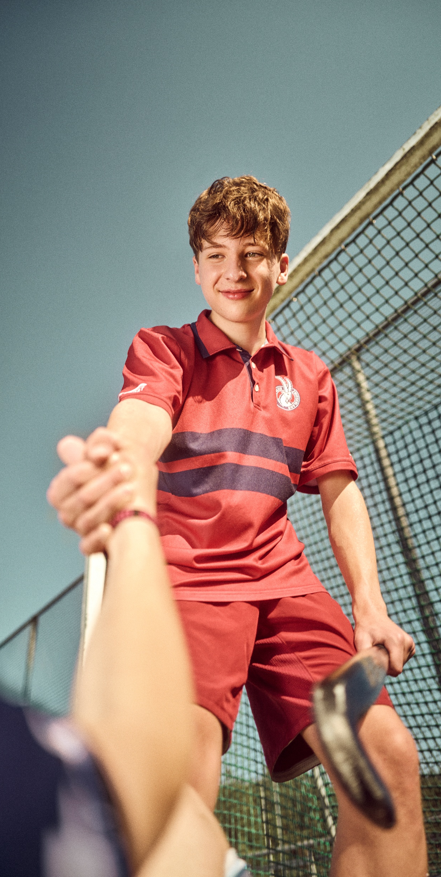
VEILIGE EN
INTEGERE
SPORTOMGEVING
Bij onze vereniging streven wij naar een sportomgeving waarin alle leden, vrijwilligers en betrokkenen zich fysiek, mentaal en emotioneel veilig voelen. We bevorderen de waarden die centraal staan in integriteit: eerlijk, open, veilig, inclusief en betrouwbaar en gaan actief grensoverschrijdend gedrag, corruptie, fraude, doping, matchfixing en criminele inmenging tegen.
Een sociaal veilige sport begint bij een goede basis. Onze aanpak is gebaseerd op de 4V’s voor veiligheid, waarmee we bouwen aan een club waar iedereen zich prettig voelt.
→ Aan de slag

Slide 61
VEILIGE EN
INTEGERE
SPORTOMGEVING
1. GEDRAGSCODE
3. VOG-BELEID
Onze vereniging hanteert een verenigingsbrede gedragscode die als richtlijn dient voor de omgang tussen al onze leden, waaronder hockeyers, trainers en coaches. De gedragscode vormt een richtlijn voor de omgang tussen onze hockeyers en trainers en coaches. Hiermee worden afspraken over hoe mensen op de club met elkaar om zouden moeten gaan, geformaliseerd.
Iedereen die zich (vrijwillig) voor onze hockeyclub in zet, zoals trainers, coaches, commissie- en bestuursleden, moet een Verklaring Omtrent het Gedrag (VOG) overleggen om een veilige sportomgeving te garanderen.
4. VAKKUNDIG GESCHOOLDE
2. VERTROUWENSCONTACTPERSOON
TRAINERS EN COACHES
…
Onze club heeft twee vertrouwenscontactpersonen. Onze vertrouwenscontactpersonen zijn te bereiken voor vragen, zorgen of meldingen.
Onze trainers en coaches spelen een cruciale rol in het herkennen en voorkomen van grensoverschrijdend gedrag. We ondersteunen hen hierin door jaarlijks cursussen en opleidingen aan te bieden die passen bij hun niveau en doelgroep, zodat zij positief gedrag kunnen stimuleren
en negatief gedrag kunnen signaleren en aanpakken.
←
→

Slide 62
VEILIGE EN
INTEGERE
SPORTOMGEVING
1. GEDRAGSCODE
Onze vereniging hanteert een verenigingsbrede gedragscode die als richtlijn dient voor de omgang tussen al onze leden, waaronder hockeyers, trainers en coaches. De gedragscode vormt een richtlijn voor de omgang tussen onze hockeyers en trainers en coaches. Hiermee worden afspraken over hoe mensen op de club met elkaar om zouden moeten gaan, geformaliseerd.
Onze club heeft twee vertrouwenscontactpersonen. Onze vertrouwenscontactpersonen zijn te bereiken voor vragen, zorgen of meldingen. Zij bieden een luisterend oor en weten de juiste vervolgstappen te ondernemen.
2. VERTROUWENSCONTACTPERSOON
Onze club heeft twee vertrouwenscontactpersonen. Onze vertrouwenscontactpersonen zijn te bereiken voor vragen, zorgen of meldingen.
←
→

Slide 63
VEILIGE EN INTEGERE
SPORTOMGEVING
Grensoverschrijdend gedrag
Wij tolereren geen grensoverschrijdend gedrag, zoals seksuele intimidatie, pesten, intimidatie, machtsmisbruik of discriminatie. Wij zetten ons in om een omgeving te creëren waarin dit gedrag niet thuishoort en actief wordt voorkomen.
Matchfixing
Matchfixing bedreigt de integriteit van onze sport. Om bewustwording te vergroten, wijzen wij leden op de e-learning Matchfixing van NOC*NSF, zodat zij op de hoogte zijn van de risico's en hun verantwoordelijkheid hierin.
Doping
Wij hechten waarde aan een eerlijke, integere en gezonde manier van sporten. Daarom voorzien wij leden van informatie over doping via de Nederlandse Dopingautoriteit, om dopinggebruik te voorkomen en een schone sport te bevorderen.
Evaluatie en welzijnscheck
Het welzijn van onze leden staat voorop. Daarom evalueren wij tweemaal per seizoen bij alle jeugdteams met zowel spelers als met trainers en coaches hoe het gaat. Bij seniorenteams halen we twee keer per jaar op hoe iedereen zich voelt binnen het team en de club dit door middel van een welzijnscheck.
Wij zijn vastbesloten om een veilige en integere sportomgeving te creëren waarin iedereen zichzelf kan zijn en met plezier kan sporten. Samen bouwen we aan een positieve sportcultuur voor onze club.
←
→

Slide 64
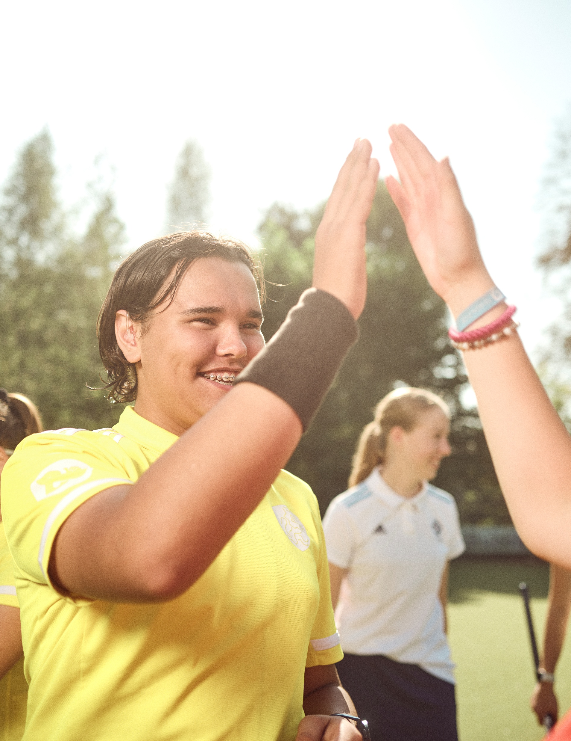
ARBITRAGE
Arbitrage is een essentieel onderdeel voor een sportieve en eerlijke beleving van hockeywedstrijden. Scheidsrechters dragen bij aan de kwaliteit van het spel en het plezier van de spelers. Wij vinden goed opgeleide en begeleiding voor scheidsrechters heel belangrijk. Scheidsrechters moeten in hun kracht gezet worden en zich kunnen ontwikkelen binnen een ondersteunende omgeving vanuit onze club. We staan voor een respectvolle hockeycultuur, waarin scheidsrechters gewaardeerd en ondersteund worden, aangezien zij cruciaal zijn voor het succes en plezier van de sport.
→ Aan de slag

Slide 65
ARBITRAGE
DE COMMISSIE IS VERANTWOORDELIJK VOOR DE COÖRDINATIE VAN ALLE ARBITRAGE-GERELATEERDE ACTIVITEITEN. ARBITRAGE IS BELEGD IN DE PORTEFEUILLE VAN ÉÉN VAN DE BESTUURSLEDEN.
Wij zijn verantwoordelijk voor:
OPLEIDEN VAN SCHEIDSRECHTERS
INDELEN VAN SCHEIDSRECHTERS
COMMUNICATIE OVER ARBITRAGE
ENTHOUSIASMEREN EN BEHOUD
←
→

Slide 66
ARBITRAGE
OPLEIDEN VAN SCHEIDSRECHTERS
Vanaf 15 jaar zijn alle leden verplicht hun scheidsrechterskaart te halen. Dit is enerzijds om ingedeeld te kunnen worden om te fluiten en je vrijwilligersbijdrage te vervullen. Anderzijds minstens zo belangrijk: zodat alle spelers op de hoogte zijn van de spelregels. Dit draagt bij aan het hockeyplezier voor iedereen.
We gaan op zoek naar de scheidsrechters die veel plezier halen uit het fluiten. Niet iedereen voelt zich prettig bij het fluiten en sommige leden hebben meer talent voor andere vrijwilligerstaken. Als het mogelijk is, is het goed in te zetten op voorkeur en talent. Iedereen haalt zijn kaart en is daarmee bevoegd om te gaan fluiten. We stimuleren de enthousiaste groep zich verder te ontwikkelen. Op die manier staat iedereen in zijn kracht en worden de scheidsrechters die enthousiast zijn steeds beter. Dat kan door een CS+ opleiding te volgen.
Meer weten over de mogelijkheden of de opleidingen? Klik hieronder.
Loopbaan van een scheidsrechter | Opleidingen
Er zijn meerdere mogelijkheden om scheidsrechters in te delen op de wedstrijden:
Wij zetten de wedstrijden open en de scheidsrechters kunnen hierop inschrijven;
Wij wijzen wedstrijden aan teams aan en deze teams leveren scheidsrechters;
Wij wijzen scheidsrechters aan via systeem met niveaus (vereniging pakket)
Scheidsrechters indelen op niveau
We kunnen scheidsrechters ook indelen op niveau. Klik hier voor inspiratie.
…
…
INDELEN VAN SCHEIDSRECHTERS
Het indelen van scheidsrechters hangt af van de mogelijkheden van het seizoen. Bij een grote poule van scheidsrechters, is het niet nodig om (jeugd)leden te verplichten wedstrijden te fluiten. Als we onvoldoende scheidsrechters in een poule hebben, kiezen we ervoor een aantal fluitbeurten toe te wijzen aan een team.
…
←
→

Slide 67
ARBITRAGE
OPLEIDEN VAN SCHEIDSRECHTERS
Vanaf 15 jaar zijn alle leden verplicht hun scheidsrechterskaart te halen. Dit is enerzijds om ingedeeld te kunnen worden om te fluiten en je vrijwilligersbijdrage te vervullen. Anderzijds minstens zo belangrijk: zodat alle spelers op de hoogte zijn van de spelregels. Dit draagt bij aan het hockeyplezier voor iedereen.
We gaan op zoek naar de scheidsrechters die veel plezier halen uit het fluiten. Niet iedereen voelt zich prettig bij het fluiten en sommige leden hebben meer talent voor andere vrijwilligerstaken. Als het mogelijk is, is het goed in te zetten op voorkeur en talent. Iedereen haalt zijn kaart en is daarmee bevoegd om te gaan fluiten. We stimuleren de enthousiaste groep zich verder te ontwikkelen. Op die manier staat iedereen in zijn kracht en worden de scheidsrechters die enthousiast zijn steeds beter. Dat kan door een CS+ opleiding te volgen.
Meer weten over de mogelijkheden of de opleidingen? Klik hieronder.
Loopbaan van een scheidsrechter | Opleidingen
Dit loopt via onze vereniging. Je start met de e-learning in het KNHB College. Na het behalen van de CS+ eindtoets krijg jij jouw CS+ shirt en kun je fluiten als CS+ scheidsrechter. Hierna volgt de praktijkbegeleiding op de vereniging door een CS+praktijkbegeleider opgeleid door de KNHB.
INDELEN VAN SCHEIDSRECHTERS
Het indelen van scheidsrechters hangt af van de mogelijkheden van het seizoen. Bij een grote poule van scheidsrechters, is het niet nodig om (jeugd)leden te verplichten wedstrijden te fluiten. Als we onvoldoende scheidsrechters in een poule hebben, kiezen we ervoor een aantal fluitbeurten toe te wijzen aan een team.
←
→

Slide 68
ARBITRAGE
OPLEIDEN VAN SCHEIDSRECHTERS
Vanaf 15 jaar zijn alle leden verplicht hun scheidsrechterskaart te halen. Dit is enerzijds om ingedeeld te kunnen worden om te fluiten en je vrijwilligersbijdrage te vervullen. Anderzijds minstens zo belangrijk: zodat alle spelers op de hoogte zijn van de spelregels. Dit draagt bij aan het hockeyplezier voor iedereen.
We gaan op zoek naar de scheidsrechters die veel plezier halen uit het fluiten. Niet iedereen voelt zich prettig bij het fluiten en sommige leden hebben meer talent voor andere vrijwilligerstaken. Als het mogelijk is, is het goed in te zetten op voorkeur en talent. Iedereen haalt zijn kaart en is daarmee bevoegd om te gaan fluiten. We stimuleren de enthousiaste groep zich verder te ontwikkelen. Op die manier staat iedereen in zijn kracht en worden de scheidsrechters die enthousiast zijn steeds beter. Dat kan door een CS+ opleiding te volgen.
Meer weten over de mogelijkheden of de opleidingen? Klik hieronder.
Loopbaan van een scheidsrechter | Opleidingen
INDELEN VAN SCHEIDSRECHTERS
Het indelen van scheidsrechters hangt af van de mogelijkheden van het seizoen. Bij een grote poule van scheidsrechters, is het niet nodig om (jeugd)leden te verplichten wedstrijden te fluiten. Als we onvoldoende scheidsrechters in een poule hebben, kiezen we ervoor een aantal fluitbeurten toe te wijzen aan een team.
De scheidsrechters worden ingedeeld via het ledensysteem. Hierin staan alle benoemde scheidsrechters die je kunt selecteren voor het fluiten van de wedstrijd.
←
→

Slide 69
ARBITRAGE
Er zijn meerdere mogelijkheden om scheidsrechters in te delen op de wedstrijden:
Wij zetten de wedstrijden open en de scheidsrechters kunnen hierop inschrijven;
Wij wijzen wedstrijden aan teams aan en deze teams leveren scheidsrechters;
Wij wijzen scheidsrechters aan via systeem met niveaus (via Lisa of All United )
Scheidsrechters indelen op niveau
Om het indelen van scheidsrechters makkelijker te maken, kijken we naar het niveau van de wedstrijd en de scheidsrechter. We onderscheiden vijf niveaus aan de hand van ervaring en kennis.
Niveau 5: scheidsrechter die net geslaagd is en onder begeleiding fluit
Niveau 4: scheidsrechter die samen met een ervaren scheidsrechter zelfstandig kan fluiten
Niveau 3: scheidsrechter fluit zelfstandig
Niveau 2: scheidsrechter fluit zelfstandig en kan een onervaren scheidsrechter begeleiden
Niveau 1: kan op ieder niveau wedstrijden fluiten en
scheidsrechters begeleiden
Kies op basis van jouw scheidsrechterspoule en ledenadministratie wat het beste bij jouw vereniging past.
←
→

Slide 70
ARBITRAGE
OPLEIDEN VAN SCHEIDSRECHTERS
Vanaf 15 jaar zijn alle leden verplicht hun scheidsrechterskaart te halen. Dit is enerzijds om ingedeeld te kunnen worden om te fluiten en je vrijwilligersbijdrage te vervullen. Anderzijds minstens zo belangrijk: zodat alle spelers op de hoogte zijn van de spelregels. Dit draagt bij aan het hockeyplezier voor iedereen.
We gaan op zoek naar de scheidsrechters die veel plezier halen uit het fluiten. Niet iedereen voelt zich prettig bij het fluiten en sommige leden hebben meer talent voor andere vrijwilligerstaken. Als het mogelijk is, is het goed in te zetten op voorkeur en talent. Iedereen haalt zijn kaart en is daarmee bevoegd om te gaan fluiten. We stimuleren de enthousiaste groep zich verder te ontwikkelen. Op die manier staat iedereen in zijn kracht en worden de scheidsrechters die enthousiast zijn steeds beter. Dat kan door een CS+ opleiding te volgen.
Meer weten over de mogelijkheden of de opleidingen? Klik hieronder.
Loopbaan van een scheidsrechter | Opleidingen
Er zijn meerdere mogelijkheden om scheidsrechters in te delen op de wedstrijden:
Wij zetten de wedstrijden open en de scheidsrechters kunnen hierop inschrijven;
Wij wijzen wedstrijden aan teams aan en deze teams leveren scheidsrechters;
Wij wijzen scheidsrechters aan via systeem met niveaus (vereniging pakket)
Scheidsrechters indelen op niveau
Om het indelen van scheidsrechters makkelijker te maken, kijken we naar het niveau van de wedstrijd en de scheidsrechter. We onderscheiden vijf niveaus aan de hand van ervaring en kennis.
Niveau 5: scheidsrechter die net geslaagd is en onder begeleiding fluit
Niveau 4: scheidsrechter die samen met een ervaren scheidsrechter zelfstandig kan fluiten
Niveau 3: scheidsrechter fluit zelfstandig
Niveau 2: scheidsrechter fluit zelfstandig en kan een onervaren scheidsrechter begeleiden
Niveau 1: kan op ieder niveau wedstrijden fluiten en
scheidsrechters begeleiden
…
…
INDELEN VAN SCHEIDSRECHTERS
Het indelen van scheidsrechters hangt af van de mogelijkheden van het seizoen. Bij een grote poule van scheidsrechters, is het niet nodig om (jeugd)leden te verplichten wedstrijden te fluiten. Als we onvoldoende scheidsrechters in een poule hebben, kiezen we ervoor een aantal fluitbeurten toe te wijzen aan een team.
…
←
→

Slide 71
ARBITRAGE
ENTHOUSIASMEREN EN BEHOUD
Alle informatie met betrekking tot arbitrage (zoals regels, afspraken, opleidingen en begeleidingsmogelijkheden) delen we op een toegankelijke manier met onze scheidsrechters, spelers en alle andere betrokken leden via diverse kanalen. Denk aan WhatsApp, narrow cast, (digitale) nieuwsbrieven, de website en fysieke bijeenkomsten.
Deze scheidsrechter kan de volgende keer zelf het veld op, en een aantal jaar later kan hij of zij misschien wel zelf zorgen voor de begeleiding van scheidsrechters. Wij zijn hierin creatief en handelen naar mogelijkheden die bij ons passen.
Naast het begeleiden is het belangrijk dat er op speeldagen iemand zichtbaar namens de commissie aanwezig is om het eerste aanspreekpunt en vraagbaak te zijn voor de scheidsrechters.
Bijscholen van de scheidsrechters
We bieden elke seizoenshelft minimaal één inhoudelijke activiteit aan voor onze scheidsrechters. Naast de bijscholingen die via de KNHB kunnen worden aangevraagd denken we ook zelf creatief na over wat de scheidsrechters(groepen) leuk zouden vinden. Is er behoefte aan een simpele spelregelkennis avond? Of zoeken de scheidsrechters verdieping? Is het fijn om in gesprek te gaan over situaties op het veld? Of is het leuk om clips of een wedstrijd met elkaar te kijken? We trekken hierin samen op met de clubs uit de regio.
Activatie
We haken aan bij actualiteiten rondom arbitrage:
We voeren campagne in de Week van de Scheidsrechter (oktober).
We haken aan bij bestaande campagnes zoals Dat is Hockey.
…
INDELEN VAN SCHEIDSRECHTERS
De scheidsrechters zijn een belangrijke doelgroep in onze vereniging. Een wedstrijd fluiten is niet altijd makkelijk maar wel ontzettend leuk. We zetten daarom in op het enthousiasmeren en daarmee behouden van onze scheidsrechters. Dat doen we door begeleiding, bijscholing en activatie.
Begeleiding
Wij geloven in het begeleiden van (beginnende) scheidsrechters. De eerste keer het veld op is spannend, en het helpt als je dan fijn ontvangen wordt, je je laatste vragen kunt stellen en er dan een begeleider met je mee kijkt bij je eerste minuten op het veld. Je loopt samen langs de teams om aan te geven dat het de eerste keer op het veld is. Daarnaast geeft de begeleiding ook vertrouwen. Na afloop kun je je vragen stellen en de kersverse scheidsrechters gaan met een fijn gevoel naar huis: ‘’Dat fluiten is best leuk, dat wil ik nog wel eens doen!’’.
…
←
→

Slide 72
ARBITRAGE
Deze scheidsrechter kan volgende keer zelf het veld op, en een aantal jaar later kan hij of zij misschien wel zelf zorgen voor de begeleiding van scheidsrechters. Wij zijn hierin creatief en handelen naar mogelijkheden die bij ons passen.
Naast het begeleiden is het belangrijk dat er op speeldagen iemand zichtbaar vanuit/gestuurd door/namens de commissie aanwezig is om het eerste aanspreekpunt en vraagbaak te zijn voor de scheidsrechters.
Bijscholen van de scheidsrechters
We bieden elke seizoenshelft minimaal één inhoudelijke activiteit aan voor onze scheidsrechters. Naast de bijscholingen die via de KNHB kunnen worden aangevraagd denken we ook zelf creatief na over wat de scheidsrechters(groepen) leuk zouden vinden. Is er behoefte aan een simpele spelregelkennis avond? Of zoeken de scheidsrechters verdieping? Is het fijn om in gesprek te gaan over situaties op het veld? Of is het leuk om clips of een wedstrijd met elkaar te kijken? We trekken hierin samen op met de clubs uit de regio.
Activatie
We haken aan bij actualiteiten rondom arbitrage:
We voeren campagne in de Week van de Scheidsrechter (oktober).
We haken aan bij bestaande campagnes zoals Dat is Hockey.
Wist je dat je bijvoorbeeld met vier scheidsrechters een wedstrijd kan fluiten? Zo fluit je zelf een kwart, kun je een kwart kijken en fluit je nog een kwart. Je kan dan met één begeleider vier scheidsrechters opleiden. Door de communicatie en feedback die je met elkaar kunt delen sta je de eerste keer anders op het veld als scheidsrechter.
Tip! Werk met een buddysysteem: laat een nieuwe scheidsrechter met een meer ervaren scheidsrechter fluiten.
←
→

Slide 73
ARBITRAGE
Deze scheidsrechter kan volgende keer zelf het veld op, en een aantal jaar later kan hij of zij misschien wel zelf zorgen voor de begeleiding van scheidsrechters. Wij zijn hierin creatief en handelen naar mogelijkheden die bij ons passen.
Naast het begeleiden is het belangrijk dat er op speeldagen iemand zichtbaar vanuit/gestuurd door/namens de commissie aanwezig is om het eerste aanspreekpunt en vraagbaak te zijn voor de scheidsrechters.
Bijscholen van de scheidsrechters
We bieden elke seizoenshelft minimaal één inhoudelijke activiteit aan voor onze scheidsrechters. Naast de bijscholingen die via de KNHB kunnen worden aangevraagd denken we ook zelf creatief na over wat de scheidsrechters(groepen) leuk zouden vinden. Is er behoefte aan een simpele spelregelkennis avond? Of zoeken de scheidsrechters verdieping? Is het fijn om in gesprek te gaan over situaties op het veld? Of is het leuk om clips of een wedstrijd met elkaar te kijken? We trekken hierin samen op met de clubs uit de regio.
Activatie
We haken aan bij actualiteiten rondom arbitrage:
We voeren campagne in de Week van de Scheidsrechter (oktober).
We haken aan bij bestaande campagnes zoals Dat is Hockey.
Tip: werk samen binnen de vereniging en betrek hier ook coaches/trainers/technisch kader bij!
←
→

Slide 74

COMMUNICATIE
Communicatie speelt een belangrijke rol in het werven en behouden van leden. Met succesvolle communicatie zetten wij onze vereniging op de kaart en maken we mensen enthousiast over onze vereniging. Ook houden we onze leden op deze manier betrokken, waardoor ze langer lid blijven, vaker naar activiteiten komen, eerder vrijwilligerswerk oppakken en voor goede mond-tot-mond reclame zorgen.
Tegelijkertijd helpt goede interne communicatie ons om vrijwilligers en commissies efficiënter te laten samenwerken. Heldere communicatie met leden is daarom cruciaal om onze gezamenlijke doelen te bereiken.
→ Aan de slag

Slide 75
COMMUNICATIE
ER IS EEN AANTAL ZAKEN VAN BELANG VOOR ONZE COMMUNICATIE:
COMMUNICATIEPLAN
CONSISTENTIE EN EENDUIDIGHEID
PROFESSIONALITEIT
PERSOONLIJKE COMMUNICATIE
COMMUNICATIEMIDDELEN
←
→

Slide 76
COMMUNICATIE
COMMUNICATIE- EN CONTENTPLAN
Allereerst starten we met het maken van een communicatieplan. Hierin omschrijven we onze doelen: willen we informeren, interactie stimuleren of leden tot actie aanzetten? Vervolgens denken we na over hoe we dit willen uitvoeren en welke communicatiemiddelen we hiervoor gaan inzetten. Om de juiste doelgroep effectief te bereiken is het namelijk van belang dat we de juiste kanalen kiezen. We hebben binnen onze vereniging te maken met diverse leeftijdscategorieën, waardoor er verschillende voorkeuren zijn wat betreft communicatie. We brengen onze doelgroepen en hun wensen en behoeften in kaart. Onze oudere leden geven waarschijnlijk de voorkeur aan e-mail en nieuwsbrieven, maar onze jongere leden reageren op sociale media of apps.
Aan de hand van het communicatieplan gaat de communicatiecommissie aan de slag met een contentplan. Hierbij kijken ze naar welke onderwerpen en thema’s er spelen onder de leden. Commissies leveren bij de communicatiecommissie aan wat er speelt. Vervolgens kunnen ze dit plaatsen op de contentagenda: wanneer, het onderwerp, in welke vorm en met welk doel en voor welke doelgroep. Dit kun je bijvoorbeeld doen door middel van Google Agenda of een Excel-bestand. Klik hier voor een overzicht van de communicatie per doelgroep.
Klik hier voor een voorbeeld van hoe een contentkalender er uit kan zien.
CONSISTENTIE EN EENDUIDIGHEID
Consistente en regelmatige communicatie helpt om de interne betrokkenheid en het vertrouwen met onze leden op te bouwen. Doordat wij op de juiste momenten communiceren geven we duidelijkheid en transparantie, waardoor er minder snel miscommunicatie ontstaat bij onze leden. Hierbij zoeken wij de balans en zenden we niet té veel informatie. We denken goed na over wat wel en wat niet gecommuniceerd moet worden én de manier waarop we dit doen. Bij gevoelige informatie kiezen we voor mondelinge communicatie, zoals een fysieke bijeenkomst. Willen we richting het einde van het seizoen bijvoorbeeld inventariseren wie er doorgaan/stoppen met hockeyen, dan zeggen we niet ‘Schrijf je nog snel uit’, maar ‘Wat wil jij volgend jaar?’.
PROFESSIONALITEIT
Onze communicatie moet aantrekkelijk en professioneel zijn, dit zorgt voor autoriteit en geloofwaardigheid bij onze leden Onze boodschappen zijn daarom in de juiste spelling en grammatica. Ook houden we rekening met de stijl waarin we schrijven en maken we informerende teksten zo kort mogelijk.
←
→

Slide 77
COMMUNICATIE
DOELGROEPCOMMUNICATIE
Middel | 14 – 24 jaar | 25 – 35 jaar | 35 – 45 jaar (ouders) | 45 – 65 jaar | 65+
Website |  |  | X | X | X
E-mail |  | X | X | X | X
Nieuwsbrief |  | X | X | X | X
Clubblad |  |  |  | X | X
Whatsapp | X | X | X | X | X
Facebook |  |  | X | X | X
Instagram | X | X | X
LinkedIn |  | X | X | X
Tiktok | X
Post |  |  |  |  | X
Lokale media |  |  |  |  | X
Bijeenkomsten |  |  | X | X | X
←
→

Slide 78
COMMUNICATIE
CONTENTKALENDER
Maand | Onderwerp | Communicatiemiddel
Augustus | Verwelkomen van nieuwe hockeyers (en ouders) | E-mail/nieuwsbrief WhatsApp
Augustus/september | Start seizoen leden | Nieuwsbrief WhatsApp Social media
Oktober | Week van de scheidsrechter | Nieuwsbrief Social media
December | Nationale vrijwilligersdag | Nieuwsbrief Social media
Februari | Wensen/behoeften volgend seizoen | Bijeenkomst
April | Koningsspelen | Social media
←
→

Slide 79
COMMUNICATIE
PERSOONLIJKE COMMUNICATIE
Persoonlijk contact met onze (potentiële) leden blijft erg belangrijk. We gaan (fysiek) in gesprek met onze leden en weten zo wat er speelt. Hebben we een nieuw lid? Dan verwelkomen en begeleiden we ze persoonlijk. Voor meer informatie over het ledenbeleid klik hier.
DE JUISTE COMMUNICATIEMIDDELEN
Onze leden zijn op verschillende kanalen actief en hebben dagelijks te maken met een overload aan informatie. Hierdoor kunnen wij er niet van uit gaan dat we ze op één manier bereiken. We bieden onze ledencommunicatie daarom via verschillende kanalen en vormen aan, zodat we meer kans hebben op een succesvol bereik. Klik hier voor een overzicht van de juiste communicatiemiddelen naar de doelgroepen.
Er zijn verschillende communicatiemiddelen die effectief kunnen zijn. Hierin maken wij als club de keuze welke middelen en vormen we gebruiken, gebaseerd op de behoeften van de doelgroep. Hiervoor kunnen we eventueel bij de leden uitvragen welke communicatiemiddelen de voorkeur hebben.
←
→

Slide 80
COMMUNICATIE
DE JUISTE COMMUNICATIEMIDDELEN
Doelgroep | Kanaal(en) | Boodschap/inhoud | Vorm | Frequentie
14 – 24 jaar | Instagram, TikTok, WhatsApp | Kort, visueel, interactief | Reels, stories, korte video's, memes | Dagelijks / wekelijks
25 – 35 jaar | Instagram, LinkedIn, e-mail | Waardevolle tips, inspiratie, storytelling | Posts, video's, nieuwsbrief, podcasts | Wekelijks
35 – 45 jaar | Facebook, LinkedIn, e-mail, websites | Betrouwbare info, praktische content | Artikelen, infographics, e-mails | 1-2 keer per week
45 – 65 jaar | Facebook, e-mail, nieuwsbrieven, websites | Informatief, contextrijk, persoonlijk | Nieuwsbrief, video, tekst + beeld | Wekelijks / maandelijks
65 + | E-mail, post, telefoon, lokale media | Duidelijk, vertrouwd, minder digitaal | Gedrukte flyers, brieven, telefonisch | Maandelijks / per kwartaal
←
→

